Slide 1
Python编程基础

Slide 2
概述
Python对象
Python语句
函数
类
模块
异常处理
高级主题

Slide 3
Python 是由荷兰人吉多范罗苏姆 （Guido van Rossum）在上世纪八十年代末构想并于 1991 年推出的一种面向对象的脚本编程语言。
Python编程语言继承了传统编译语言的强大性和通用性，同时也借鉴了脚本和解释语言的易用性。

Slide 4
目前Python已广泛应用于科学计算、网站开发、系统管理等，2011年1月，被TIOBE编程语言排行榜评为2010年年度编程语言。
Python是一个开源软件，目前由Python Software Foundation（PSF）管理，有众多的Python社区成员参与Python软件的维护与发展。

Slide 5
特点
1
Python具有如下特点：
开源的。Python完全开放源码，用户可以从问Python网站（http://python.org）上免费得到所有Python相关软件；通过Python开发的产品可以无限制地分发及销售。

Slide 6
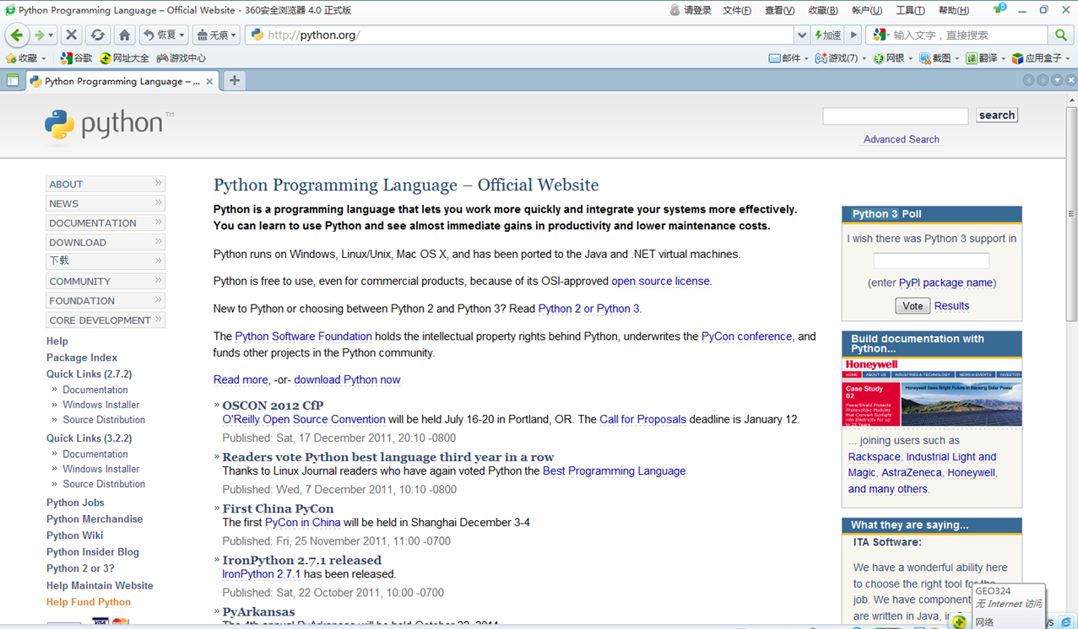
Python网站（http://www.python.org）

Slide 7
可移植、跨平台。Python是用可移植的ANSI C写成的，使用Python语言编写的程序可以运行在Unix、Linux、MS-Windows和其他有Python解释器的任何平台上（包括移动平台）。

Slide 8
高粘合性。Python程序不需要编译就能和其他Python程序或其他编程语言程序混合，如Python程序和Java程序的通信，使Python成为基于Java Web应用的一个理想工具。

Slide 9
支持多种对象类型，有大量的库软件和第三方软件。Python内置了列表、元组、字典等对象类型，提供了很多预编码的库工具，从正则表达式到网络等。同时，因为Python是自由软件，目前有大量的第三方软件包，如ESRI公司的Arcpy等。

Slide 10
与其它语言比较，Python也有不足之处：
Python大部分扩展软件包是由许多企业或个人开发和维护，并没有直接集成在Python软件中，用户如要用到这些软件包，需要收集和安装。
Python是解释型语言，不是以本地机器码运行，所以运行速度比编译型语言慢。

Slide 11
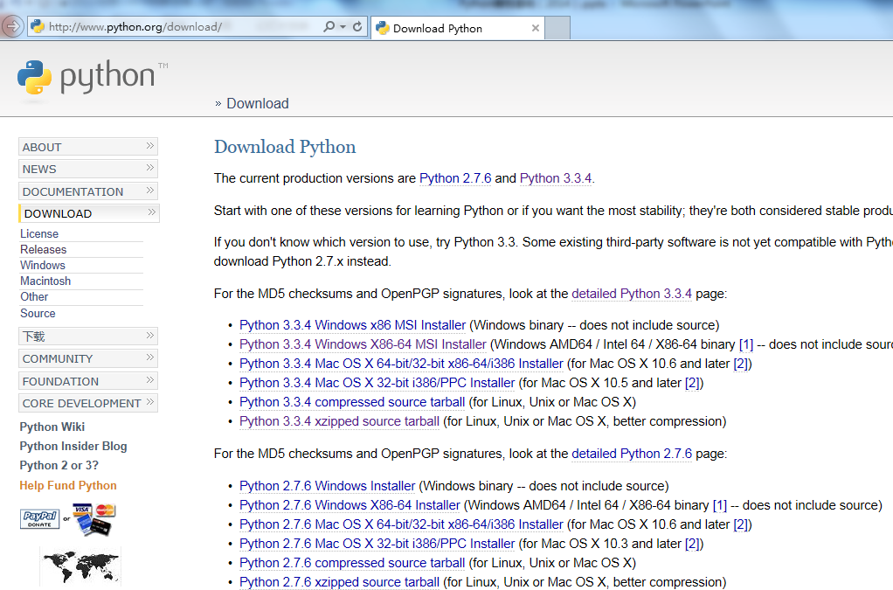
下载与安装Python软件
2
可以在Python官方网站（www.python.org）中下载或直接安装Python软件。

Slide 12
在下载或安装时，需要选择Python的版本。Python的版本有两种系列：2.x和3.x。
2.x是早期版本，3.x 是新的版本。3.x与2.x相比有很大变化，两者是不兼容的。考虑到很多第三方软件包基于2.x版本开发，目前，2.x和3.x是同时在发展，2.x的最新版本是2.7.6（2013年11月10日发布），3.x的最新版本是3.3.4（2014年2月9日发布）。如要用到的第三方软件包是基于2.x的，则需要安装2.x版本。

Slide 13
网站上提供的Python安装软件有两种形式：二进制形式和源代码形式，前者可直接安装（但要根据机器的操作系统选择相应的安装软件），后者需要在系统中有C语言编译器。

Slide 14
有些软件是把Python作为其组成部分，如ArcGIS Desktop，在安装ArcGIS Desktop时，同时安装Python软件。
集成在ArcGIS10.1中的Python版本为2.7.2。

Slide 15
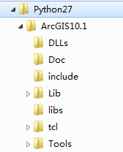
在Windows中，Python默认的安装目录是c:\Pythonxx（xx表示版本号，如27）。安装后，会产生许多组件。

Slide 16
IDLE集成开发环境
3
为了方便Python程序的代码编写、运行和调试，目前有很多Python集成开发环境（工具），如：
IDLE
PythonWin
Ipython
IDE Studio
Eclipse
……

Slide 17
IDLE（Integrated DeveLopment Environment）是Python软件自带的集成开发环境。
IDLE有两种窗口：
Shell窗口，用于交互运行，不保存代码。
文本编辑器窗口，用于代码编辑、调试和运行，代码可以保存，运行结果显示在Shell窗口中（包括代码中涉及的与用户的交互）。

Slide 18
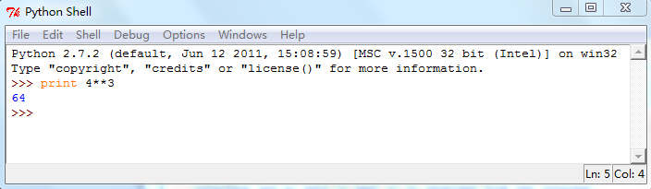
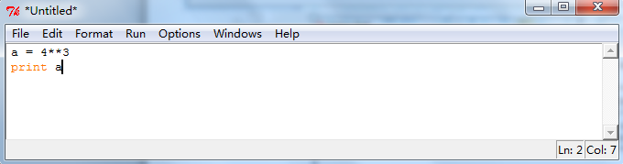
Shell窗口
文本编辑器窗口

Slide 19
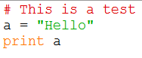
IDLE能对用户输入的代码进行语句分析，对代码中不同类型的元素用不同的颜色表示（如关键词用橘红色、字符串用绿色、注释用红色、一般的文本用黑色等）。

Slide 20
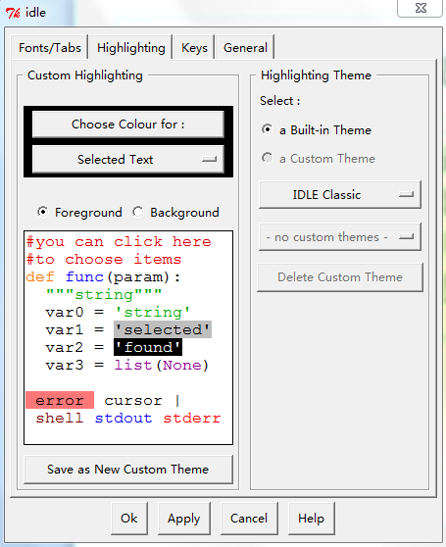
点击Options\Configure IDLE，在IDLE窗口点击Highlighting选项卡，可设置不同类型代码元素的颜色。
不同类型代码元素的颜色可以设置

Slide 21
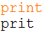
使用不同颜色来标识不同类型代码元素，可以帮助我们了解输入的代码是否正确，如print是关键词，输入正确应该是橘红色，如输入不正确就变成一般文本，显示为黑色。

Slide 22
IDLE具有自动缩进、显示tip、搜索、类和路径浏览、命令回溯（command recall）等功能。
进一步信息可查看IDLE Help文档和访问http://www.python.org/idle/。

Slide 23
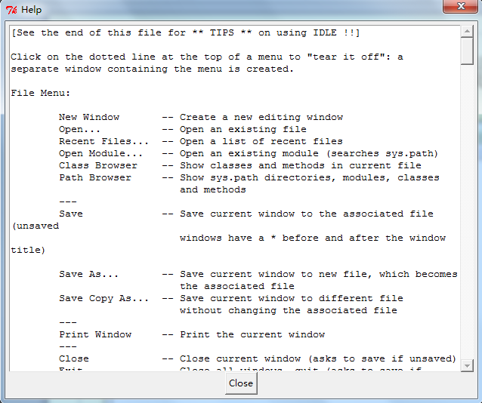
IDLE Help文档

Slide 24
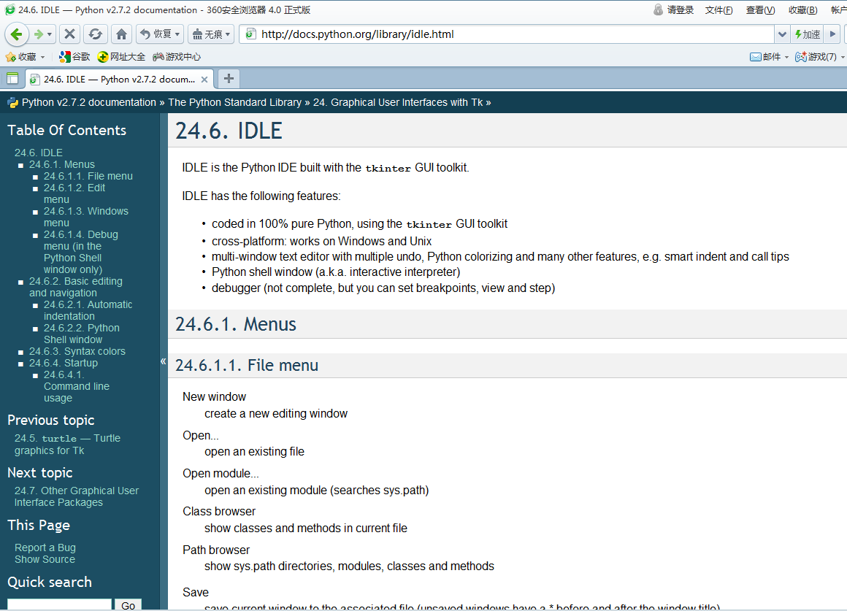
http://www.python.org/idle/

Slide 25
文件菜单中的命令
命令 | 解释
New Window | 打开一个新的编辑窗口
Open | 打开一个已有文件
Recent Files | 列出最近打开的文件
Open Module | 打开一个已有模块（如sys.path）
Class Browser | 显示当前文件定义的类和函数
Path Browser | 显示sys.path路径
Save | 保存当前窗口到相应文件
Save As | 保存当前窗口到新文件
Save Copy As | 保存当前窗口的备份到新文件
Print Window | 打印当前窗口
Close | 关闭当前窗口
Exit | 关闭所有窗口

Slide 26
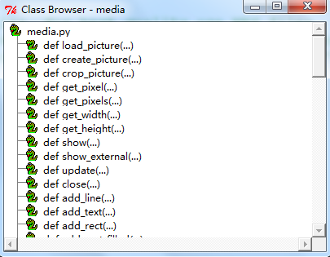
显示当前文件定义的类和函数

Slide 27
命令 | 解释
Undo | 取消编辑
Redo | 恢复编辑
Cut | 切割
Copy | 拷贝
Paste | 黏贴
Select All | 选择所有
Find | 打开一个搜索窗口查找
Find Again | 重复最近的查找
Find Selection | 查找指定的字符串
Find in Files | 打开一个搜索窗口查找文件
Replace | 打开一个搜索和替代窗口
Go to Line | 光标移到指定行
Show Calltip | 打开一个小窗口显示函数参数
Show Completions | 打开一个可选关键字或属性的滚动窗口
Show Parens | 高亮要素的括号
Expand Word （Alt+/） | 已输入的字符与已有的单词匹配，补全字符。
编辑菜单中的命令

Slide 28
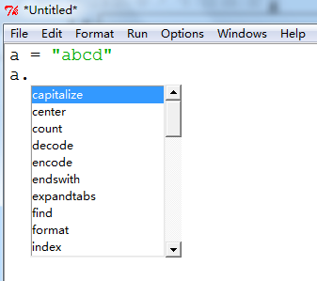
点击Show Completions，显示可选输入列表（关键字和属性）

Slide 29
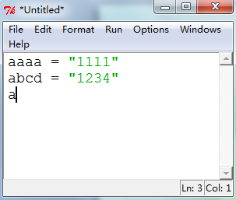
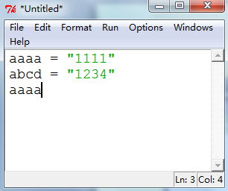
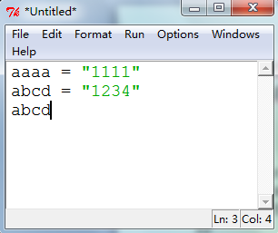
按Alt+/，匹配已有名字进行补全，如有多个匹配， 每按一次Alt+/，显示另一个匹配。

Slide 30
格式菜单（只在编辑窗口）中的命令
命令 | 解释
Indent Region | 选中行右移n个空格
Dedent Region | 选中行左移n个空格
Comment Out Region | 在选中行前插入##（作为注释行）
Uncomment Region | 在选中行前去除#或##
Tabify Region | 设置制表符的空格数
Untabify Region | 恢复制表符空格数的缺省设置
New Indent Width | 打开对话框定义右移宽度
Format Paragraph | 把多行变成一行

Slide 31
运行菜单（只在编辑窗口）中的命令
命令 | 解释
Run Menu | 在编辑窗口中运行
Python Shell | 打开Python Shell窗口
Check Module | 对模块中的句法进行检查
Run Module | 运行当前文件
Shell菜单（只在Shell窗口）中的命令
命令 | 解释
View Last Restart | 定位到上一次重新启动的位置
Restart Shell | 以新环境中重新启动解释器

Slide 32
调试菜单（只在Shell窗口）中的命令
命令 | 解释
Go to File/Line | 查找文件的插入点和行号，打开文件，显示行。
Debugger (toggle) | 打开或关闭调试窗口
Stack Viewer | 显示最后一个异常的处理器栈
Auto-open Stack Viewer (toggle) | 当代码运行发生错误时，自动打开异常处理器栈。
Options菜单中的命令
命令 | 解释
Configure IDLE | 通过GUI配置管理器可以选择代码的字体、颜色、keybindings以及启动选择等。
Code Context | 显示代码上下文

Slide 33
窗口菜单中的命令
命令 | 解释
Zoom Height | 在配置尺寸的窗口和最大高度尺寸的窗口之间切换
其它打开窗口的名称
帮助菜单中的命令
命令 | 解释
About IDLE | 版本、版权等
IDLE Readme
IDLE Help | IDLE帮助
Python Docs （F1） | Python文档
其它帮助

Slide 34
代码书写规则
4
语句分隔
Python利用分号或换行符（括号内的换行符除外）用于一条语句的结束。以下两行代码是等价的。 print "abcd"; print "abcd"
利用分号分隔的简单语句可以写在同一行，如：
x=1;y=2;print x+y

Slide 35
语句跨行
如果语句太长，一行放不下，Python允许语句跨行。其中，括号括起的表达式、列表以及字典可以跨越任意行；也可以在行的最后面加一反斜线（\）以指示要在下一行继续。对以上两种情况下的跨行代码，IDLE会自动缩进。

Slide 36
L = ["Good",
"Bad",
"Ugly"]
print "Good"\
"Bad"\
"Ugly"
括号括起的表达式、列表常量以及字典可以跨越任意行
可以在行的最后加一反斜线（\）以指示要在下一行继续

Slide 37
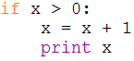
复合语句
复合语句（也称代码块）是由几个语句组成，如if语句。
复合语句的首行以一个冒号（：）结束，以下是一个或多个缩进的语句。缩进的空格数没有严格限制，但要保持一致，一般为4个空格。
在IDLE中，对冒号以后的语句会自动缩进。也可以选中语句，点击Indent Region，选中语句将同时缩进；反之，选中缩进语句，点击Dedent Region，就会去除缩进。

Slide 38
在Python中，代码缩进是一种语法，Python是通过缩进来探测复合语句的边界，代码缩进错误（位置错误）会导致语法错误。 这种方式可以保持一致的代码外观，有助于可读性。

Slide 39
复合语句可以嵌套，嵌套复合语句通过缩进反映语句之间关系。
x = 1
if x:
y = 2
if y:
print 'block2'
print 'block1'
print 'block0'

Slide 40
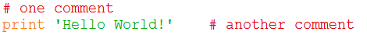
代码注释
使用#符号表示注释，从#开始，直到一行结束的内容都是注释。也可以选择多个语句，点击Comment Out Region，将在选中语句前增加##符号，使选中语句成为注释行；也可以选中注释行，点击Uncomment Region，去除#或##。

Slide 41
如果注释内容跨行，可以在字符串两端用三个单引号（或双引号）表示注释，通常用于程序头部的注释。

Slide 42
""" ~~~~~~~~~~~~~~~~~~~~~~~~~~~~~~~~~~~~~~~~~~~~~~~~~~~~~~~~~~~~~~~~~~~~~~~~~~~~~~~~~~~~~~~~~~~~~~~~~~~~
multi_clip.py
Description: Clips one or more shapefiles from a folder and places the
clipped feature classes into a Geodatabase.
Requirements: Python and the Python for Windows extention (win32 Extension) to be installed.
This tool has 3 required arguments, and one optional:
1) an input workspace
2) a clip feature class
3) an output workspace (where the results will be written to), must be different than the input workspace
4) a cluster tolerance
Author: ESRI, Redlands
Date: 11/18/2003
~~~~~~~~~~~~~~~~~~~~~~~~~~~~~~~~~~~~~~~~~~~~~~~~~~~~~~~~~~~~~~~~~~~~~~~~~~~~~~~~~~~~~~~~~~~~~~~~~~~~ """
利用三个双引号创建的跨行字符串

Slide 43
字母大小写
Python程序对字母大小写敏感，无论是生成的名字，还是保留字都是如此，如把if语句中的if写成If，程序就会报错。

Slide 44
数据的输入输出
5
数据输入最容易的方法是使用raw_input([prompt])内建函数，它输出提示（prompt），读取标准输入，并将读取到的数据赋值给指定的变量。
>>> user = raw_input('Enter login name:')
Enter login name:root
>>> user
'root'

Slide 45
当要查看变量内容时，除了直接使用变量名查看外，还可以用print语句输出。
>>> myString = "Hello World!"
>>> print myString
Hello World!
>>> myString
'Hello World!'

Slide 46
print语句可以接受一组以逗号分隔的打印项，并将它们显示在同一行上。打印项可以混合各种类型，Python会在各个值之间插入一个空格。如果打印语句没有参数值的话，会直接打印一个空行。
>>> area = 100
>>> print 'The area of the city is',area,'sq km.'
The area of the city is 100 sq km.

Slide 47
学习资源
6
Python文档
在IDLE中，点击F1或Help\Python Docs，将打开Python文档。文档包括详细的教程（Tutorial）、语言参考（Language Reference）、标准库（Standard Library）、常见问题的解答（Python Frequently Asked Questions）等。

Slide 48
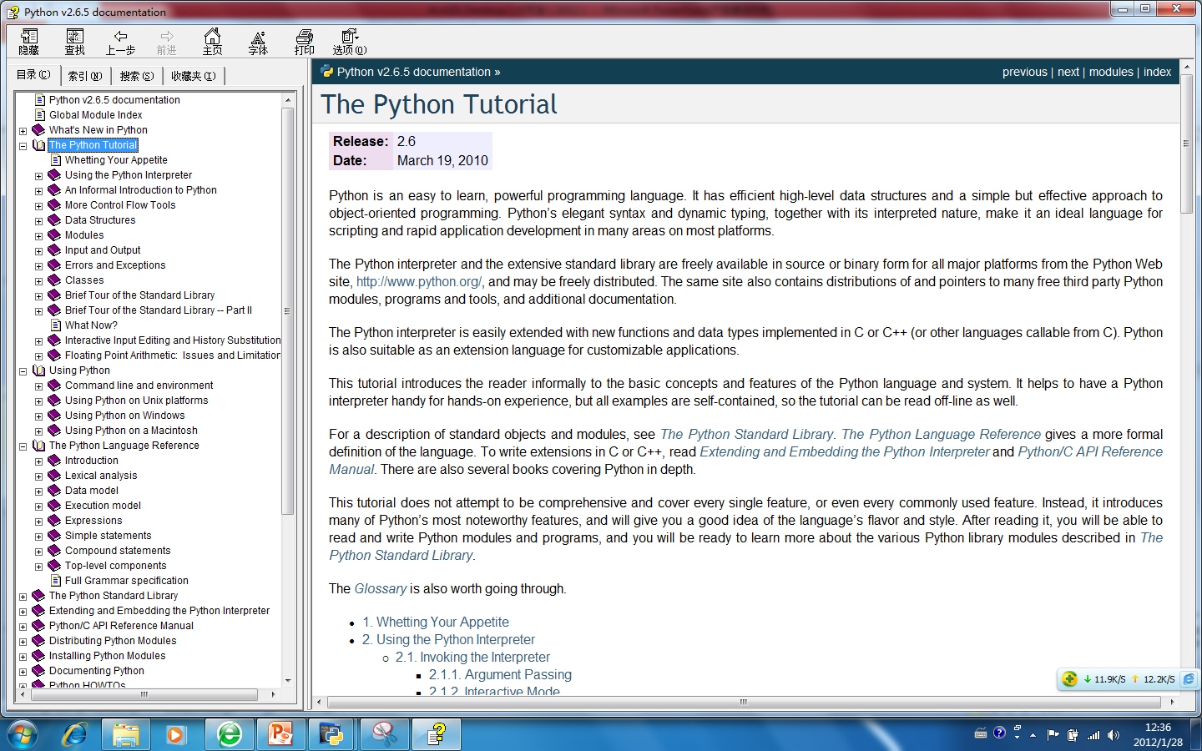
学习教程

Slide 49
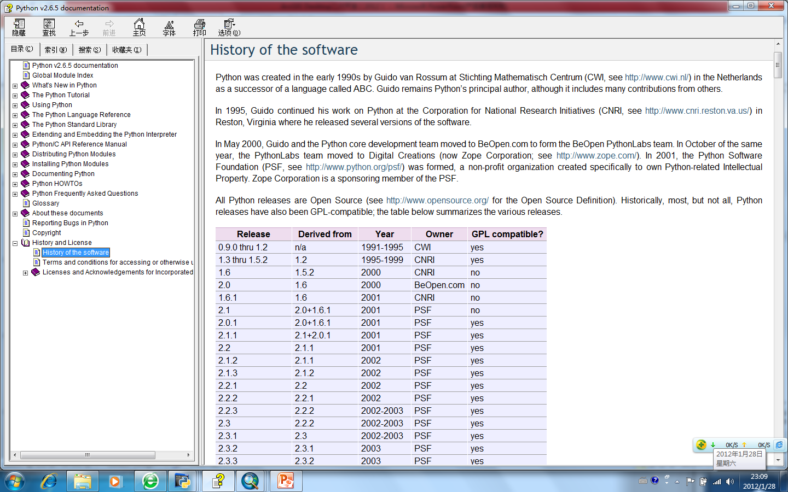
Python软件的发展历史

Slide 50
Python技术交流网站
目前有很多Python技术交流网站，如Python中国（http://www.okpython.com/forum.php）、Python爱好者（http://www.pythonfan.org/forum-39-1.html）等，这些网站提供了Python问题回答、案例分享、资料下载、教材教程等资源。

Slide 51
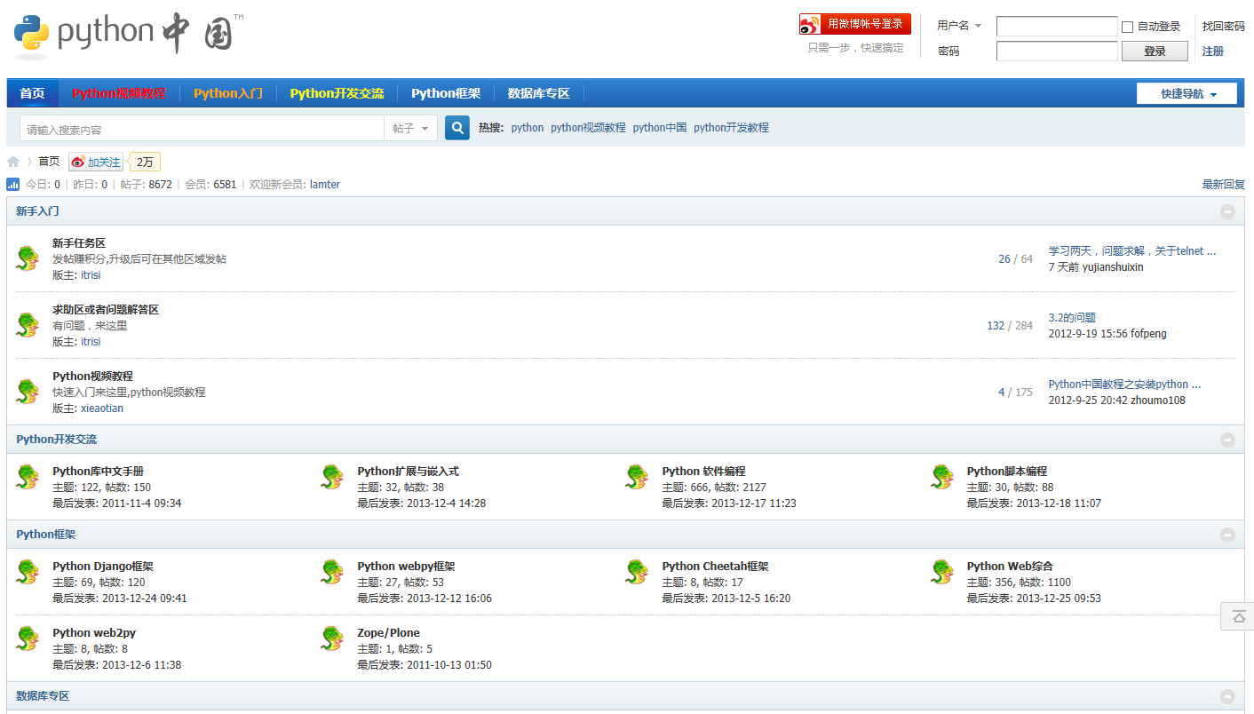
Python中国（http://www.okpython.com/forum.php）

Slide 52
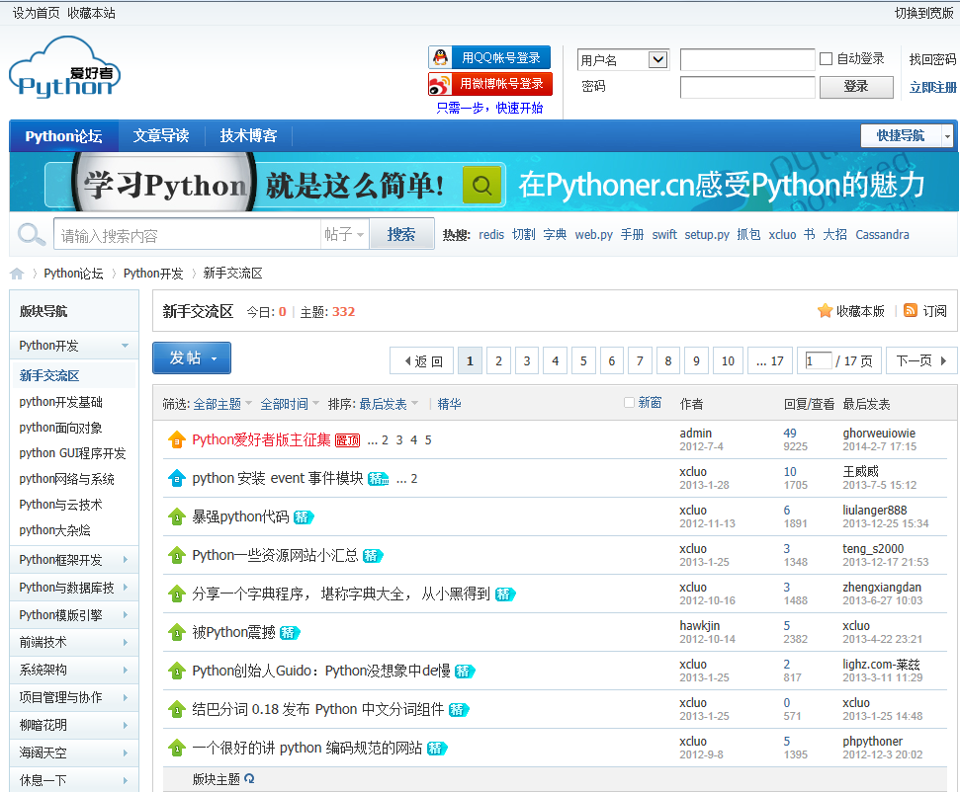
Python爱好者（http://www.pythonfan.org/forum-39-1.html）

Slide 53
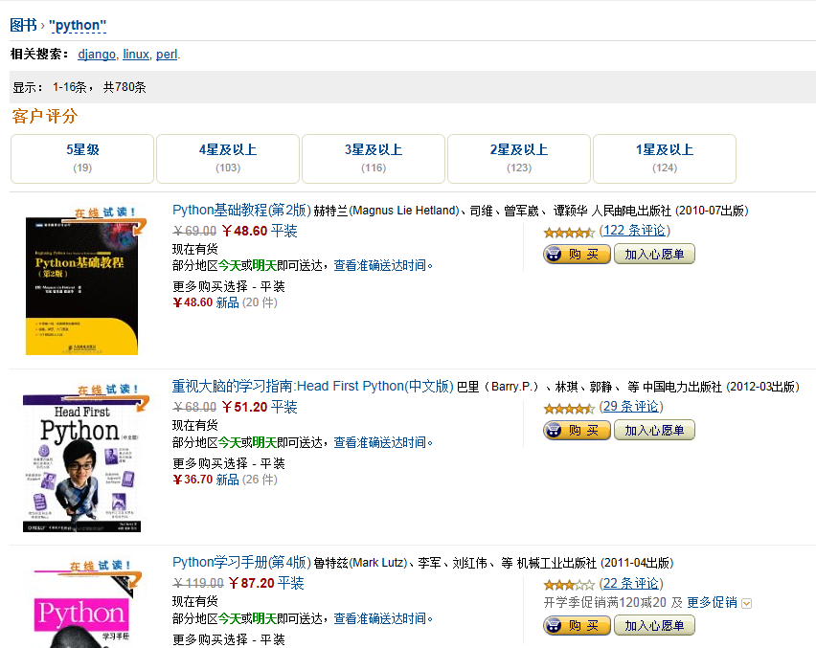
Python图书
在亚马逊网站（amazon.cn）有很多Python方面的图书。

Slide 54
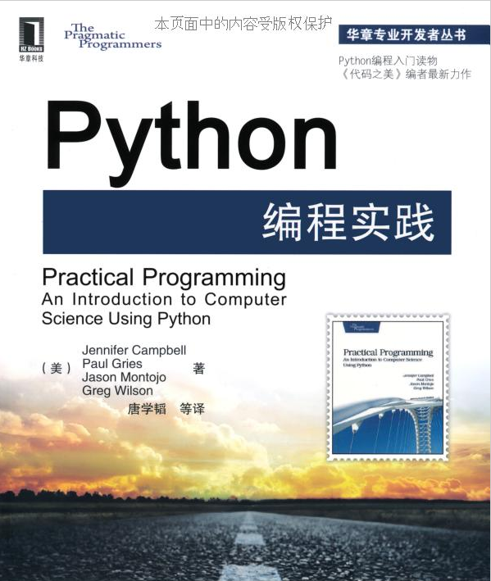
适合Python初学者使用

Slide 55
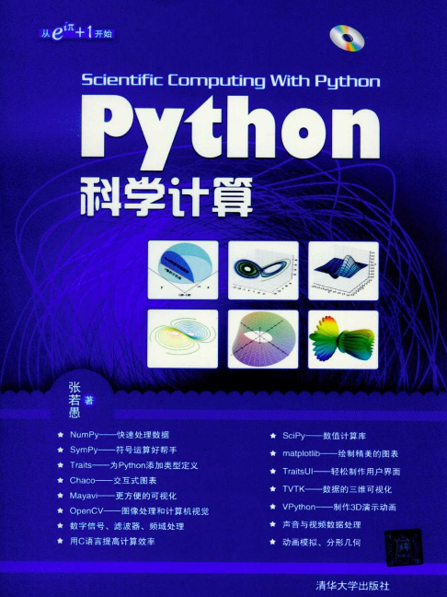
适合有一定Python编程经验的读者使用

Slide 56
扩展软件包：
Python官方网站汇集了大量扩展软件包，包括NumPy、SciPy和matplotlib等，用户通过该网站的PyPI（Python Package Index）页面搜索和下载扩展软件包。

Slide 57
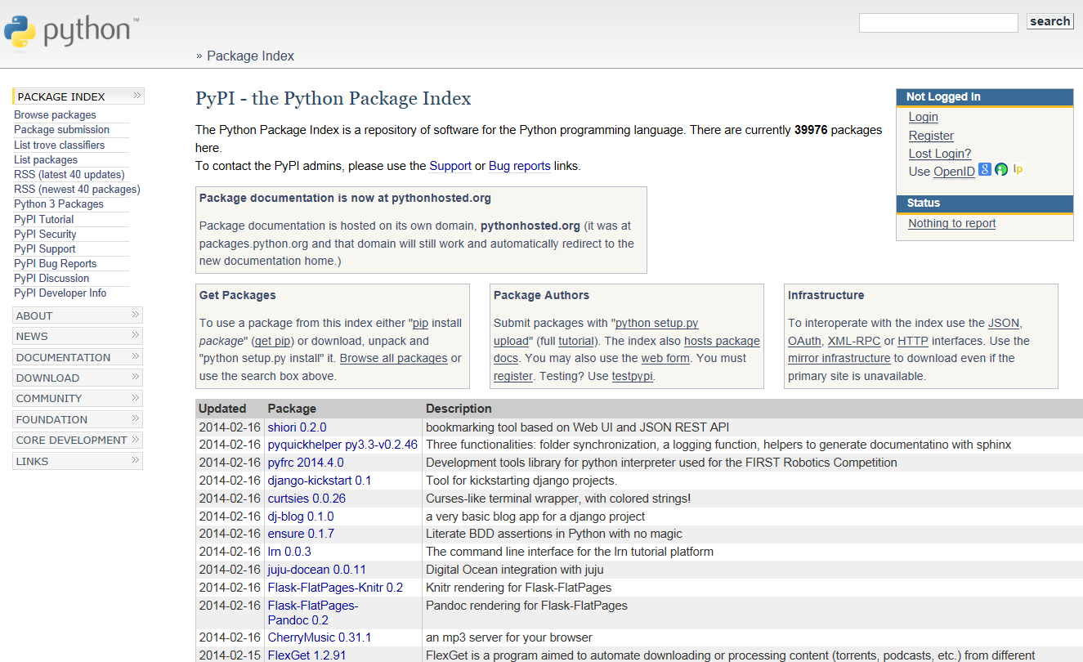
https://pypi.python.org/pypi

Slide 58
概述
Python对象
Python语句
函数
类
模块
异常处理
高级主题

Slide 59
Python使用对象模型来存储数据。
Python中任何一个数据都有相应的对象类型，如1234、”abcd”等，可以通过type()查看对象的类型。
对象的类型决定了该对象的存储方式、可以进行什么样的操作以及要遵循什么样的规则。

Slide 60
Python有一系列内建的对象类型，包括：
数字型（Number）
字符串型（String）
列表型（List）
元组型（Tuple）
字典型（Dictionary）
文件型（File）
……
字符串、列表和元组都属于序列（Sequence）类型，具有序列类型的共同特性。

Slide 61
与其他编程语言不一样，Python程序中的变量不需要事前定义类型，它根据变量赋值的对象确定类型。
变量赋值后，就具有相应类的属性和方法。
>>> a = 'Hello world!'
>>> a.count('o')
2

Slide 62
数字
1
Python支持常见的数字类型，包括整数、浮点数以及复数等。
Python中的整数有两种：简单的整数和长整数。简单整数用4个字节表示（相当于C语言中的长整数，可存储-2,147,483,648 到 2,147,483,647 之间的数值）；长整数在一个整数后以l或L结尾（如8888L），可扩展到内存所允许的任意位（无限精度）。和C语言一样，Python允许用十六进制和八进制书写整数。

Slide 63
浮点数带一个小数点和一个可选的幂标志（e或E），Python中的浮点数以8个字节存储（相当于C语言中的双精度型）。
复数是由“实部+虚部”组成，以一个j或J结束。

Slide 64
Python支持常用的数学运算，包括加、减、乘、除、取整、取余、幂等。

Slide 65
数字型对象支持的数学运算符
数学运算符 | 解释 | 示例
+ | 加 | 5+2（7）
- | 减 | 5-2（3）
* | 乘 | 5*2（10）
/ | 除 | 5.0/2.0（2.5），5/2（2）
// | 取整 | 5.0//2.0（2.0）
% | 取余 | 5%2（1）
** | 幂 | 5**2（25）
……

Slide 66
像大多数语言一样，对复合运算，Python是先乘除、后加减，如有括号，则先进行括号内的运算。
Python允许不同类型的数字进行运算，运算时，先将操作对象转换成精度最高的类型，然后再进行同种类型的数学运算，如一个整数与一个浮点数混合计算时，首先将整数转换为浮点数，然后再浮点数和浮点数之间计算。

Slide 67
字符串
2
字符串是有序的字符集合，用于存储、表示基于文本的信息。

Slide 68
字符串创建
字符串可以通过在引号间包含字符的方式创建，如引号之间没有符号，则为空字符串。Python中单引号和双引号的作用是相同的。
>>> s = 'Hello World'
>>> s = "Hello World"

Slide 69
如果字符串中本身带有引号，则字符串两边的引号就不能和字符串中的引号一致，或者在字符串中引号前加反斜杠。
'that's not going to work'
错误语句
"that's not going to work"
正确语句
'that\'s not going to work'
正确语句

Slide 70
转义序列
在Python中，反斜杠为转义符，反斜杠与其它字符的组合称为转义序列（escape sequence）。转义序列用于表示特殊字符，或区分容易引起歧义的字符。Python中有很多转义序列，常用的有： \n 换行 \t 制表符 \\ 反斜杠 \’ 单引号 \” 双引号

Slide 71
Python在打印字符串时，会直接将其中的转义序列的值打印出来，而不是带反斜杠的那种表现形式。
>>> print 'one\ttwo\nthree\tfour'
one two
three four

Slide 72
字符串操作
字符串操作包括：
合并，用+操作符，如"Hello"+" "+"world" 。
重复，用*操作符，如"a"*3 。
索引，通过索引操作符（[i]）得到某个字符。字符串的索引规则是第一个字符的索引号是0，最后一个字符的索引号是n-1；Python也支持反向索引，最后一个字符是-1，第一个字符是-n。根据字符串对象的index(i)方法可以返回字符串中出现子串i的第一个索引号，如没有出现子串i，则显示报错信息。

Slide 73
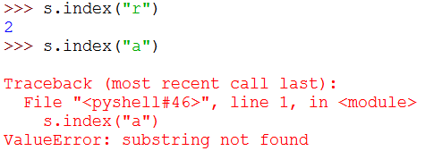
>>> s = 'World'
>>> s[0]
'W'
>>> s[4]
'd'
>>> s[-1]
'd'
>>> s[-5]
'W'

Slide 74
切片，通过切片操作符（[i:j]）得到索引号i到j-1的子字符串，如s[1:3]表示得到第二和第三两个字符组成的子字符串。
计算长度，利用内置函数len可以计算字符串的长度，如len(“Hello”)。
返回最大最小值元素，利用内置函数max和min可以返回字符串中的最大最小值元素，如max("15394") 。

Slide 75
统计，字符串的count(i)方法可以统计字符串中出现子串i的次数，如"This is a pen".count("is") 。
判定包含关系，根据关键词in或not in判定字符串s中是否包含字符串x，返回True或False，如"is" in "This is a pen"。
上述字符串操作同样适用于其他的序列对象

Slide 76
字符串操作
操作 | 解释
s + t | 合并，返回字符串s和字符串t连接。
s * n, n * s | 复制，返回n个字符串s连接。
s[i] | 索引，返回字符串s中索引号为i的元素，索引号从0开始。
s[i:j] | 切片，返回字符串s中索引号从i到j-1的子串。
s[i:j:k] | 切片，返回字符串s中索引号从i到j-1、步长为k的子串。
len(s) | 计算长度，返回字符串s的长度。
min(s)，max(s) | 计算最大最小，返回字符串s中的最大最小值元素。
s.index(i) | 查找索引，返回字符串s中出现字符串i的第一个索引号。
s.count(i) | 统计，返回字符串s中出现字符串i的个数。
x in s | 如果字符串s中包含字符串x，则返回True，否则，返回False。
x not in s | 如果字符串s中包含字符串x，则返回True，否则，返回False。

Slide 77
包含变量的字符串
包含变量的字符串会根据变量的值产生不同的字符串。
Python利用%操作符来声明变量插入到的地方，%操作符后接一个类型转换符，定义插入变量的类型（如%s表示字符串； %d表示整数； %f表示浮点数等）。字符串后面再加一个%操作符，后接对应变量值。
>>> print 'The area of %s is %f sq km.'%('Shanghai',6500)
The area of Shanghai is 6500.000000 sq km.

Slide 78
%操作符和转换符之间可以定义长度以及小数位，如8.2表示长度为8，小数点后面2位。数字前加“-”号，表示左对齐，不加“-”号表示右对齐。
>>> print "%-8.2f"%3.1415926
3.14
>>> print "%8.2f"%3.1415926
3.14
>>>

Slide 79

汉字字符
字符有多种编码类型，如ASCII（1个字节表示1个字符）、gbk（汉字编码，两个字节表示1个字符）、unicode（通用编码）等，
Python中的有些命令在处理字符串时默认字符串为ASCII编码，如字符串是汉字会出现错误信息。
string = "华东师大"
for s in string:
print s

Slide 80
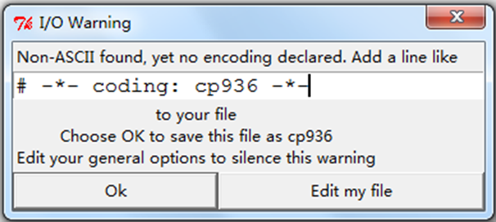
为了正确处理汉字字符串，需要在第一行自动加入一条声明语句（# -*- coding: cp936 -*-，在文件保存时，如检查出有非ASCII字符，会有提示，可自动添加），表示非ASCII字符为汉字字符，并在汉字字符串前加一个前缀“u”，表示该字符串为Unicode码（通用编码）。
# -*- coding: cp936 -*-
string = u"华东师大"
for s in string:
print s

Slide 81
字符串对象的方法
字符串对象的方法包括：
字符大小写操作（改成大写、小写或互换）
查找字符串中某个子串，包括首个子串的位置、数量以及替代等。
字符串的分割与连接。
去掉字符串左边、右边或两边的空白符（或指定字符）。
……
字符串对象是不可变对象，所有操作都是返回一个新的对象，原有对象的值没有改变。

Slide 82
String对象方法（1）
方法 | 解释
lower(), upper() | 分别返回s的小写（大写），如"This is a pen".upper()。
swapcase() | 把s中的字符大小写对换。
find(sub[, start[, end]]) | 返回子串sub在字符串s中首次出现的位置索引，如果没有就返回-1，start和end是位置索引，用于限定字符串某一段。 "This is a pen".find("is") 2
count(sub[, start[, end]]) | 返回sub在s中出现的次数，start和end同find函数。 "This is a pen".count("is") 2
replace(old, new[, count]) | 把s中old子串替换成new子串，count表示最前面的count个子串替换。 "This is a pen".replace(" ","_") 'This_is_a_pen'

Slide 83
String对象方法（2）
方法 | 解释
split(sep[, maxsplit]]) | 在指定的分隔符位置把string分开（缺省分割符为空格），并返回分开的子串的列表。maxsplit是最大分割数，当达到最大分割数时，后面的字符串不再分割，最终列表的元素为maxsplit+1个。 "This is a pen".split() ['This', 'is', 'a', 'pen']
join(iterable) | 把可迭代对象（如列表）中的字符串元素连接成一个字符串，字符串对象的元素作为分隔符。 "_".join(['This', 'is', 'a', 'pen']) 'This_is_a_pen'
lstrip(chars) rstrip(chars) strip(chars) | 分别去掉s左边、右边或两边的空白符（或指定字符）。 " This is a pen ".strip() 'This is a pen'
更多的方法可查看Python文档（Library Reference\Built-in Types\String Methods）

Slide 84
s = "地理信息系统专业的课程包括地理信息系统概论、地理信息系统设计、地理信息系统开发等"
count = s.count("地理信息系统")
new_s = s.replace("地理信息系统","GIS")
print "the count is %d"%count
print new_s
统计字符串中出现“地理信息系统”的次数，并用GIS代替。

Slide 85
列表
3
列表是对象的集合，可以包含数字、字符串、列表等类型元素。
列表中的所有元素都包含在一对方括号里面。

Slide 86
列表创建
列表的创建方式如下： list_name = [element1,element2,element3,…]
当列表中没有元素时，则为空列表。
可以创建嵌套列表，即列表中包含列表。

Slide 87
创建列表
操作 | 解释
L1=[] | 创建一个空的列表
L2 = [‘aaa’,’bbb’,’ccc’,’ddd’] | 创建列表
L3 = [‘abc’,[‘def’,’ghi’]] | 创建嵌套列表

Slide 88
列表操作
和字符串对象一样，列表可以进行合并、重复、索引、切片、计算序列长度等序列类型操作。
与字符串不同的是列表是可变的序列类型，可以通过列表操作改变列表的长度、列表元素、列表排序等。

Slide 89
列表操作（1）
操作 | 解释
s[i] = x | 列表中索引号为i的元素替换为x。 >>> s = ["a","b","c"] >>> s[1]="x" >>> s ['a', 'x', 'c']
s[i:j] = t | 列表中索引号i到j-1的元素用列表t替代。 >>> s = ["a","b","c"] >>> s[0:2]=["x","y"] >>> s ['x', 'y', 'c']
s[i:j:k] = t | 列表中索引号i到j-1、步长为k的元素用列表t替代。
del s[i:j] | 删除列表中索引号i到j-1的元素。 >>> s = ["a","b","c"] >>> del s[0:2] >>> s ['c']
del s[i:j:k] | 删除列表中索引号i到j-1、步长为k的元素。

Slide 90
列表操作（2）
操作 | 解释
s.append(x) | 追加一个新元素x。 >>> s = ["a","b","c"] >>> s.append(["e","f"]) >>> s ['a', 'b', 'c', ['e', 'f']]
s.extend(x) | 连接一个新列表x。 >>> s = ["a","b","c"] >>> s.extend(["e","f"]) >>> s ['a', 'b', 'c', 'e', 'f']
s.insert(i, x) | 在索引号为i的位置插入一个元素x。 >>> s = ["a","b","c"] >>> s.insert(1,"z") >>> s ['a', 'z', 'b', 'c']

Slide 91
列表操作（3）
操作 | 解释
s.pop(i) | 去除索引号为i的元素。 >>> s = ["a","b","c"] >>> s.pop(1) 'b' >>> s ['a', 'c']
s.remove(x) | 去除值为x的元素。 >>> s = ["a","b","c"] >>> s.remove("b") >>> s ['a', 'c'] >>>
s.sort([cmp[, key[, reverse]]]) | 排序，cmp定义一个比较函数，key定义元素的转换函数，reverse表示是否反向排序。
s.reverse() | 反向排序。

Slide 92
列表操作（4）
操作 | 解释
s.sort([cmp[, key[, reverse]]]) | 排序，cmp定义一个比较函数，key定义元素的转换函数，reverse表示是否反向排序。 >>> s = [12, 54, 32, 27] >>> s.sort() >>> s [12, 27, 32, 54]
s.reverse() | 反向排序。 >>> s = [12, 27, 32, 54] >>> s.reverse() >>> s [54, 32, 27, 12]
更多地内容可查看Python文档（Library Reference\Built-in Types\Mutable Sequence Types）

Slide 93
元组
4
元组（tuple）与列表类似，是任意对象的有序集合，但元组中的项是由圆括号括起来，且是不可变的。
通常情况下，列表用于需要变动的有序集合；元组则用于不能变动的有序集合。

Slide 94
字典
5
字典也称映射（map），是一个由“键-值”（key-value）对组成的非排序可变集合体。
在一个字典中，所有的键都是唯一的，且是不可变的，与之相关联的值没有限制。

Slide 95
创建字典的语法： d_name = {key1:value1,key2:value2,key3:value3,…}
当字典中没有元素时，则为空字典。

Slide 96
字典的特点：
字典中项的排序是随机的。
通过键而不是排序的位置来引用值。
键可以是数字、字符串甚至元组，值可以是数字、字符串、元组、列表或字典。如： d = {1:123,2:"ased","a":[123,345,567]}

Slide 97
字典基本操作：
显示某个键的值：d_name[‘key’]
添加元素或对键重新赋值： d_name[‘key’] = ‘value’ 如果key不在字典中，则添加一条新的映射；如已在字典中，则修改key对应的value值。
删除元素：del (d_name[key])
键的类型应和定义的类型一致

Slide 98
>>> d = {"Susan":{"sex":"female","age":21,"ID":1001},
"Peter":{"sex":"male","age":12,"ID":1002},
"Jordan":{"sex":"male","age":33,"ID":1003}}
>>> d["Jordan"]
{'age': 33, 'ID': 1003, 'sex': 'male'}
>>> d["Jordan"]["age"]
33
>>> d["Anna"] = {"sex":"female","age":40,"ID":1004}
>>> d
{'Peter': {'age': 12, 'ID': 1002, 'sex': 'male'}, 'Jordan': {'age': 33, 'ID': 1003, 'sex': 'male'}, 'Anna': {'age': 40, 'ID': 1004, 'sex': 'female'}, 'Susan': {'age': 21, 'ID': 1001, 'sex': 'female'}}
人员信息字典的操作

Slide 99
字典方法
方法 | 解释
clear | 清空字典内容，如d.clear()，返回None
get | 返回指定键所关联的值；如果指定键不存在，则返回默认值，如d.get(‘x’,99)，如果d中有”x”，则返回d[‘x’]；否则返回99
keys | 以列表的形式返回字典的所有键
items | 返回（key,value）列表
values | 以列表的形式返回字典的所有值
update | 用另一个字典的内容对当前字典进行更新
更多地内容可查看Python文档（Library Reference\Built-in Types\Mapping Types — dict）

Slide 100
scientists = {'Newton':1642,'Darwin':1809,'Turing':1912}
>>> scientists.items()
[('Turing', 1912), ('Newton', 1642), ('Darwin', 1809)]
>>> scientists.keys()
['Turing', 'Newton', 'Darwin']
>>> scientists.values()
[1912, 1642, 1809]
>>> scientists.get('Newton')
1642

Slide 101
文件
6
通过内建函数open()可以返回一个文件对象，基本语法是： file_object = open(file_name,access_mode) access_mode代表文件打开的模式，通常用’r’、’w’和’a’分别表示读取、写入和追加。

Slide 102
使用’r’模式打开的文件必须是已经存在的；使用’w’模式打开的文件若已存在则首先删除，然后重新创建；使用’a’模式打开的文件是用于追加数据，如果文件不存在，则自动创建，类似于’w’模式打开文件。

Slide 103
Open()成功执行并返回一个文件对象之后，所有对该文件的后续操作都将通过这个“句柄”进行。
文件方法包括输入、输出、文件内移动以及其他操作。

Slide 104
文件对象的方法
操作 | 解释
output = open(filename,’w’) | 产生输出文件，并返回对象
Input = open(filename,’r’) | 返回输入文件对象
S = input.read() | 把整个文件读到一个字符串中
S = input.read(N) | 读N个字节
S = input.readline() | 从文件中读取一行（包括行结束符）
L = input.readlines() | 读取整个文件到一个行字符串的列表中
output.write(S) | 把字符串S写入文件
output.writelines(L) | 将列表L中所有的行字符串写到文件中
output.close() | 关闭文件

Slide 105
input_file = open("c:\\data\\hopedale.txt","r")
s = input_file.read()
print s
>>>
Coloured fox fur production, HOPEDALE, Labrador, 1834-1842
#Source: C. Elton (1942) "Voles, Mice and Lemmings", Oxford Univ. Press
#Table 17, p.265--266
22
29
2
16
12
35
8
83
166
打开一个文件，把整个文件读到一个字符串中，然后打印输出

Slide 106
input_file = open("c:\data\hopedale.txt","r")
s = input_file.readlines()
print s[4]
打开一个文件，读取文件中的所有行并作为一个列表返回，打印列表的第五项值。

Slide 107
input_file = open('c:\data\hopedale.txt','r')
S = input_file.read()
input_file.close()
output_file = open("c:\data\New1.txt","w")
output_file.writelines(S)
output_file.close()
打开一个文件，并把文件中内容另存到一个新文件

Slide 108
文件对象的读写是针对txt文件的，对其它文件的读写需要利用相应的函数库，如利用xlre和xlwt库可以读写Excel文件。

Slide 109
概述
Python对象
Python语句
函数
类
模块
异常处理
高级主题

Slide 110
程序通过语句来生成和处理对象。
Python语句分简单语句和复杂语句，简单语句只有一个逻辑行，而复合语句（也称代码块）则是由几个语句组成。

Slide 111
简单语句（1）
语句 | 解释
表达式语句 | 计算表达式值的语句。
赋值语句 | 给对象赋值的语句。
print语句 | 打印语句。
del语句 | 删除语句，删除对象或对象中的元素。
global语句 | 声明全局变量语句。
import语句 | 导入模块语句
yield语句 | 生成器中产生元素的语句。

Slide 112
简单语句（2）
语句 | 解释
continue语句 | 终止当前循环，进入下一个循环语句。
break语句 | 退出循环语句。
pass语句 | 不执行任何操作的语句。
Exec语句 | 执行Python代码的语句。
return语句 | 在函数中返回值的语句。
raise语句 | 抛出异常语句。
assert语句 | 断言语句，测试一个表达式，如果返回值是false，触发异常。

Slide 113
复合语句
语句 | 解释
if语句 | 条件语句
while语句 | while循环语句
for语句 | for循环语句
try语句 | 捕获异常语句
with语句 | 对象上下文管理器语句
定义函数语句 | 自定义函数语句
定义类语句 | 用于自定义类语句

Slide 114
表达式语句
1
表达式语句通常用于在交互模式下计算一个表达式的值。
表达式除了由数学运算符组成的数学表达式外，还可以是由关系运算符和布尔运算符组成的逻辑表达式。

Slide 115
关系运算符包括<（小于）、<=（小于等于）、>（大于）、>=（大于等于）、==（等于）、！=（不等于）和<>（不等于）。
布尔运算符包括and（和）、or（或）以及not（否）。
逻辑表达式返回bool（布尔）型对象。bool型对象只有两个值：True（1）和False（0）。

Slide 116
赋值语句
2
赋值语句通过等号把值赋给对象（变量名）。赋值语句有多种形式：
基本形式，一个值赋给一个变量，如a = ‘Hello World’。
多目标赋值，同个值赋给多个变量，如a = b = “Hello World”。
多元赋值，通过列表（或元组）赋值，可以把列表（或元组）中的多个元素赋给对应的变量，如a,b = [“Hello”,“World”]，a,b = (“Hello”,“World”)。注意元素数和变量数要一致。

Slide 117
>>> a = 1
>>> b = 2
>>> a,b = b,a
>>> a
2
>>> b
1
多元赋值可以实现两个变量值的互换

Slide 118
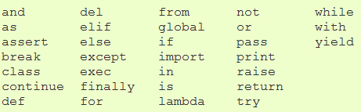
变量名必须以字母或下划线开头，不可以与Python中有特殊意义的词（关键词）相同（在IDLE环境中，关键词的缺省颜色为橘红色，变量名一般为黑色）。
Python关键词

Slide 119
Python中变量名不需要类型声明，同一个变量，在不同时间可以赋予不同类型的值，如： x = 0 x = “Hello” x = [1,2,3]

Slide 120
If条件语句
3
if条件语句的语法如下： if <条件表达式>: <代码块>
如果条件表达式为True，执行if语句的代码；否则的话，执行该代码块后面的语句。
条件表达式通常情况下是逻辑表达式，但也可以是常量或对象，如果是常量或对象，则自动转换成布尔值。

Slide 121
在Python中，数字0、空的对象或者None（内置常量）转换成布尔值返回False，任意非空的对象转换成布尔值返回True。

Slide 122
对象或者常量值返回的布尔值
对象或者常量值 | 返回值
“” | false
“string” | true
0 | false
1 | true
()空元素 | false
[]空列表 | false
{}空字典 | false
None | false

Slide 123
和其他语言一样，Python可以使用else语句来执行当条件表达式为False情况下需要执行的代码。语法如下： if <条件表达式>: <代码块> else: <代码块>

Slide 124
如果需要检查多个表达式是否为True，可以使用elif（即else-if）语句，该语句只在if语句（或前一个elif语句）的条件表达式为False时执行。和else一样，elif是可选的，但if语句后面中最多只能有一个else语句，而elif语句可以任意数量。 if <条件表达式>: <代码块> elif <条件表达式>: <代码块> else: <代码块>

Slide 125
Text = raw_input("请输入季节:")
if Text == 'Spring':
print 'Jan,Feb,Mar'
elif Text == 'Summer':
print 'Apr,May,Jun'
elif Text == 'Autumn':
print 'Jul,Aug,Sep'
elif Text == 'Winter':
print 'Oct,Nov,Dec'
else:
print 'Error'

Slide 126
while循环语句
4
while语句的基本形式为： while <条件表达式>: <代码块> else: <代码块>
当条件表达式为True时，继续while内的语句；当条件表达式为False时，执行else后面的语句，else语句是可选的。

Slide 127
con = True
while con:
Text = raw_input("请输入季节(输入Q退出程序):")
if Text == 'Spring':
print 'Jan,Feb,Mar'
elif Text == 'Summer':
print 'Apr,May,Jun'
elif Text == 'Autumn':
print 'Jul,Aug,Sep'
elif Text == 'Winter':
print 'Oct,Nov,Dec'
elif Text =='Q':
print '欢迎下次使用！'
con = False
else:
print 'Error'

Slide 128
for循环语句
5
for循环语句通常用于遍历可迭代对象（字符串、列表、元组、字典、文件等）成员，基本形式为： for <目标> in <对象>: <代码块>

Slide 129
for循环将可迭代对象中的元素一个接着一个赋值给目标，并且为每一个元素执行一次循环。在所有元素都执行以后，结束循环。
如果for语句中有条件语句，且循环结束后所有目标都不符合条件，可以在for语句后增加else语句。

Slide 130
for eachLetter in "World":
print eachLetter
for eachLetter in ["W","o","r","l","d"]:
print eachLetter
>>>
W
o
r
l
d
从字符串或列表中遍历成员

Slide 131
input_file = open("c:\\data\\students.txt","r")
List = input_file.readlines()
line1 = List[0].strip("\n")
t1,t2,t3,t4 = line1.split("\t")
List.pop(0)
dict = {}
for line in List:
new_line = line.strip("\n")
ID,Name,Age,Courses = new_line.split("\t")
Courses_List = Courses.split(",")
dict[ID] = {t2:Name,t3:Age,t4:Courses_List}
print dict
从文件中读取每条记录，并产生一个字典。

Slide 132
当文件对象用于for循环时，会自动调用readline()方法，这样，不需要事先利用readline()方法得到列表。
input_file = open('c:\data\hopedale.txt','r')
for line in input_file:
print line.strip("\n")
input_file.close()

Slide 133
如果我们要按照数字范围进行循环，可利用range(start,end,step)内置函数生成一个数字列表，step为步长，默认值为1；start为开始值，默认值为0；end为结束值的限值。
>>> range(2,19,3)
[2, 5, 8, 11, 14, 17]
>>> range(3,7)
[3, 4, 5, 6]
>>> range(5)
[0, 1, 2, 3, 4]
注意：range(start,stop)返回的是一个整数列表，该列表的值从start开始，一直到stop的前一个整数结束。

Slide 134
s = 0
for i in range(1,101):
s = s + i
print s
计算1到100累加值

Slide 135
s = ""
n = 9
for i in range(1,n + 1):
s = s + ' '*(n - i) + str(i)*(i*2-1) + ' '*(n - i) + '\n'
print s
打印数字金字塔

Slide 136
控制循环语句
6
通常，for和while循环的每一次迭代都会将其循环体内的所有语句执行一遍，但有时候需要立即退出循环体，或跳回循环体的顶部，重新开始下一次的迭代。Python提供了两个用于控制循环迭代的语句：break语句和continue语句。

Slide 137
break语句用于立即退出循环体，常用于当某个外部条件被触发（一般通过if语句检查），需要从while或for循环中退出。
continue语句用于跳回循环体的顶部，并重新开始下一次迭代。

Slide 138
numberList = ["1022","2035","1367","3156"]
input = raw_input("enter number:")
i = 0
for eachnumber in numberList:
i = i + 1
if input == eachnumber:
print "恭喜你，你被录取了"
break
else:
print "很遗憾，你未被录取。"
print i
检查输入的编号是否在编号列表中，如找到一个匹配，则立即退出循环。程序中的i用于分析循环次数。

Slide 139
input_file = open('c:\data\hopedale.txt','r')
S = ''
for line in input_file:
if line.startswith('#'):continue
S = S + line
input_file.close()
output_file = open("c:\data\New1.txt","w")
output_file.writelines(S)
output_file.close()
如果读入的行以#开头，不执行以下语句，继续下一个循环。
打开一个文件，去掉#开头的行，再写入到一个新文件。

Slide 140
pass语句
7
在语句块中如果不写任何语句，解释器就会提示错误。如果为了搭建程序框架或进行异常处理，可使用pass语句，表示“不做任何事”。

Slide 141
if user_choice == 'do_calc':
pass
else:
pass
利用pass语句确定程序结构

Slide 142
概述
Python对象
Python语句
函数
类
模块
异常处理
高级主题

Slide 143
函数是用来完成特定功能的独立的程序代码，可以被其它代码调用，函数在调用时可通过参数传递返回一个结果对象。
利用函数一方面可以使代码重用，另一方面，可以对复杂的程序进行任务分解。

Slide 144
函数不是独立的，而是包含在相应的模块中。Python标准库中有大量的模块，每个模块又有很多函数。
_builtins_模块中的函数称为内置函数，在启动Python时，_builtins_模块就被载入到内存中，因此，内置函数可以直接使用的；其它模块中的函数需要用import语句导入到内存后才能使用。

Slide 145
用户也可以在自己的模块中创建自定义的Python函数。

Slide 146
内置函数
1
Python中的内置函数是用于完成常见任务的函数，我们可以在Python文档看到有哪些内置函数以及每个内置函数的介绍。

Slide 147
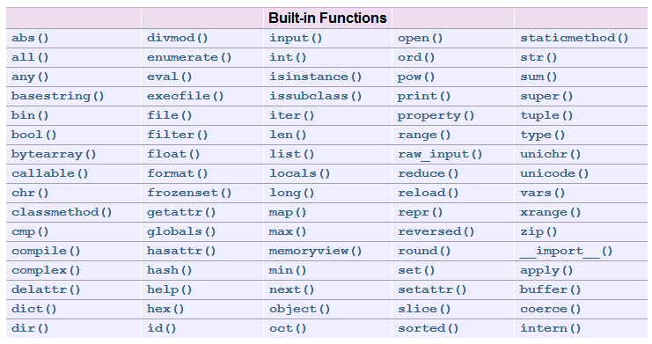
内置函数列表

Slide 148
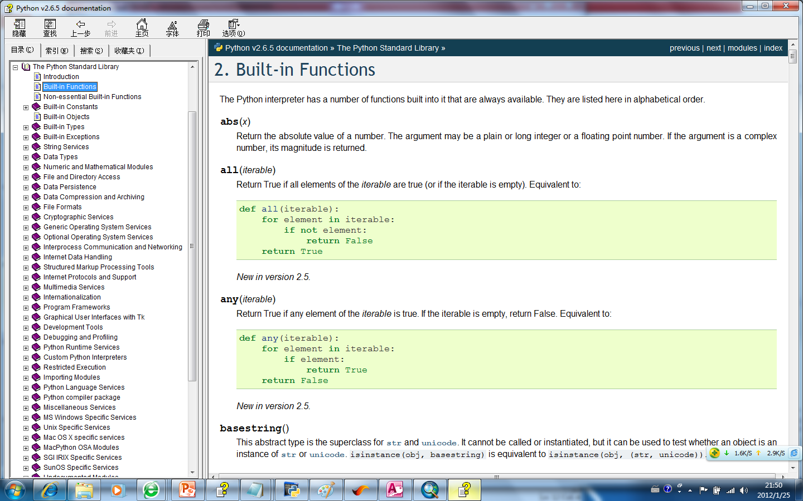
内置函数介绍

Slide 149
内置函数可分为：
对象操作函数
数值运算函数
类型转换函数
序列操作函数
……

Slide 150
对象操作函数
函数 | 解释
type(object) | 返回对象类型，如type(“a”)返回<type 'str'>
dir(object) | 返回对象的属性和方法列表，如dir(‘a’)。
help(object) | 返回对象的帮助信息，如help(“abs”)。
id(object) | 返回对象的id值，该值在对象生命周期中是唯一。
isinstance(object, classinfo) | 如果对象是classinfo中的一个实例，则返回True，否则，返回False，如isinstance(1,(int,long,float))
cmp(x, y) | 比较两个对象x和y，如果x > y，返回正值，如果x == y，返回0，x < y返回负值。

Slide 151
>>> dir("a")
['__add__', '__class__', '__contains__', '__delattr__', '__doc__', '__eq__', '__format__', '__ge__', '__getattribute__', '__getitem__', '__getnewargs__', '__getslice__', '__gt__', '__hash__', '__init__', '__le__', '__len__', '__lt__', '__mod__', '__mul__', '__ne__', '__new__', '__reduce__', '__reduce_ex__', '__repr__', '__rmod__', '__rmul__', '__setattr__', '__sizeof__', '__str__', '__subclasshook__', '_formatter_field_name_split', '_formatter_parser', 'capitalize', 'center', 'count', 'decode', 'encode', 'endswith', 'expandtabs', 'find', 'format', 'index', 'isalnum', 'isalpha', 'isdigit', 'islower', 'isspace', 'istitle', 'isupper', 'join', 'ljust', 'lower', 'lstrip', 'partition', 'replace', 'rfind', 'rindex', 'rjust', 'rpartition', 'rsplit', 'rstrip', 'split', 'splitlines', 'startswith', 'strip', 'swapcase', 'title', 'translate', 'upper', 'zfill']
字符串的属性与方法列表

Slide 152
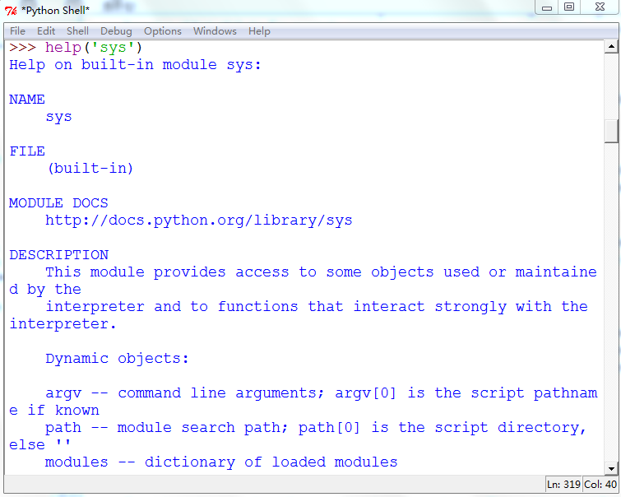
返回sys模块的帮助信息

Slide 153
数值运算函数
函数 | 解释
abs(x) | 返回数值的绝对值，如abs(-1)返回1。
divmod(a, b) | 除法和取余运算结合，返回一个包含商和余数的元组，如divmod(9,4)返回(2, 1)。
pow(x, y[, z]) | 指数运算，如pow(2,3)返回8。如有z值，则利用z值进行取余运算。
round(x[, n]) | 四舍五入运算，n为小数位，缺省为0，如 print round(4.0/3.0,2)显示1.33。
coerce(x,y) | 将x和y转换为同一类型，然后以一个元组的形式返回，如coerce(1,2.1)返回(1.0, 2.1)。

Slide 154
类型转换函数（用于转换对象类型）
函数 | 解释
int、long、float、complex | 转换字符串或数字为相应类型（整型 、长整型、浮点型和复数型）。
bool | 转换值为布尔值，如bool(1)。
str | 对象转换成可打印字符串
list、tuple | 把序列分别转换为列表和元组，如list(‘abc’)返回[‘a’, ‘b’, ‘c’]；tuple(‘abc’)返回(‘a’, ‘b’, ‘c’)。
hex、oct | 把整数转换为16进制和8进制字符串
ord、chr | 在ASCII码值和字符间相互转换，如ord(‘a’)返回97，chr(97)返回'a'。

Slide 155
序列操作函数（1）
函数 | 解释
max(iterable[, args...][, key]) | 返回非空序列（字符串、元组或列表）的最大成员，key指定排序函数。 >>> max([5,1,23,12,56]) 56
min(iterable[, args...][, key]) | 返回非空序列（字符串、元组或列表）的最小成员，key指定排序函数。
sum(iterable[, start]) | 返回序列中从start开始到最后一个元素的和，start的缺省值为0。 >>> sum ([1,2,3,4,5]) 15

Slide 156
序列操作函数（2）
函数 | 解释
sorted(iterable[, cmp[, key[, reverse]]]) | 对序列中的成员进行排序。如是反转，则reverse =True sorted([5,1,23,12,56]) [1, 5, 12, 23, 56] sorted([5,1,23,12,56], reverse = True) [56, 23, 12, 5, 1]
map(function, iterable, ...) | 对序列中的每个元素进行函数操作。 map(round,[5.2,1.5,23.4,12.6,56.7]) [5.0, 2.0, 23.0, 13.0, 57.0]

Slide 157
序列操作函数（3）
函数 | 解释
enumerate(sequence[, start=0]) | 返回序列的枚举对象，包括索引号和对应值 for i, season in enumerate(['Spring', 'Summer', 'Fall', 'Winter']): ... print i, season 0 Spring 1 Summer 2 Fall 3 Winter
zip([iterable, ...]) | 多个序列合并成一个序列，对应元素组成子序列 >>> x = [1, 2, 3] >>> y = [4, 5, 6] >>> zipped = zip(x, y) >>> zipped [(1, 4), (2, 5), (3, 6)]

Slide 158
实例：根据我国城市的x、y坐标数据找出最东、最西、最北和最南的城市。数据存储在txt文件中，一个城市一行数据，包括ID编号、城市名、经度和纬度（用逗号分隔）。
1,"厦门市",118.101341,24.471750
2,"乃东县",91.774711,29.227949
3,"日喀则市",88.879470,29.277170
4,"林芝县",94.482223,29.574472
5,"昌都县",97.170104,31.143659
6,"那曲县",92.057090,31.477817
7,"安康市",109.021972,32.699314
8,"玉树县",97.009338,33.006237
9,"汉中市",107.022972,33.075027
10,"成县",105.726806,33.741458
……

Slide 159
input_file = open("c:\\data\\China_City.txt","r")
IDs = []
Cities = []
Lons = []
Lats = []
for s in input_file:
ID,City,Lon,Lat = s.split(",")
IDs.append(ID)
Cities.append(City)
Lons.append(float(Lon))
Lats.append(float(Lat))
Max_Lon = max(Lons)
Min_Lon = min(Lons)
Max_Lat = max(Lats)
Min_Lat = min(Lats)
文件是以换行符分隔的序列

Slide 160
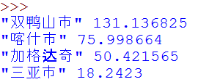
print Cities[Lons.index(Max_Lon)],Max_Lon
print Cities[Lons.index(Min_Lon)],Min_Lon
print Cities[Lats.index(Max_Lat)],Max_Lat
print Cities[Lats.index(Min_Lat)],Min_Lat
input_file.close
输出结果：

Slide 161
自定义函数
2
利用def语句可以定义函数，一般形式为： def<名字>(arg1,arg2,…argN)： <语句> return<值>
return是可选的，没有return语句，返回一个None值。

Slide 162
函数调用语句是在函数名后添加括号，括号内可以包含一个或多个参数（注意：没有参数也必须添加括号）。
函数调用语句是执行函数代码，获得函数执行返回的值（return值或None值）。
在一个程序中，函数定义语句要在函数调用语句之前。

Slide 163
def judgeYear(year):
if int(year)%4 != 0:
message = "%s年不是闰年"%(year)
elif int(year)%100 != 0:
message = "%s是闰年"%(year)
elif (int(year)%400 == 0) and (int(year)%3200 != 0):
message = "%s是闰年"%(year)
else:
message = "%s年不是闰年"%(year)
return message
a = judgeYear(2011)
print a
判断某个年份是否为闰年的函数及函数调用（函数返回值）

Slide 164
def judgeYear(year):
if int(year)%4 != 0:
print "%s年不是闰年"%(year)
elif int(year)%100 != 0:
print "%s是闰年"%(year)
elif (int(year)%400 == 0) and (int(year)%3200 != 0):
print "%s是闰年"%(year)
else:
print "%s年不是闰年"%(year)
a = judgeYear(2011)
print a
判断某个年份是否为闰年的函数及函数调用（函数不返回值）

Slide 165
def judgeYear():
year = raw_input("input year:")
if year =="Q":
con = False
elif int(year)%4 != 0:
print "%s不是闰年"%(year)
elif int(year)%100 != 0:
print "%s是闰年"%(year)
elif (int(year)%400 == 0) and (int(year)%3200 != 0):
print "%s是闰年"%(year)
else:
print "%s不是闰年"%(year)
a = judgeYear()
print a
判断某个年份是否为闰年的函数及函数调用（函数不传递参数也没有返回值）

Slide 166
函数体中定义的变量是局部变量，不能被函数体外的语句调用。要使函数体中的变量被函数体外的语句调用，需要利用global语句声明变量为全局变量，且要在调用函数后（即变量赋值后）才能调用。
def f(x,y):
global z
z = 2
return x*y+z
print f(2,4)
print z
def f(x,y):
z = 2
return x*y+z
print f(2,4)
print z

Slide 167
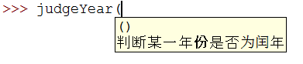
在定义函数时，可以增加函数的说明。函数声明后的第一个没有赋值的字符串将作为函数的__doc__属性值，在IDLE中输入函数名和左括号后，会显示说明信息。
def judgeYear():
"""判断某一年份是否为闰年"""

Slide 168
匿名函数
3
Python允许用lambda关键词创建匿名函数，与利用def语句创建的命名函数相比，匿名函数的创建比较简单，它是通过参数及参数表达式表示函数： lambda [arg1[,arg2,…argN]]:expression

Slide 169
在利用map函数对序列中元素进行函数变换时，利用匿名函数就很方便。
>>> map((lambda x:x**2 +3*x + 1),[5.2,1.5,23.4,12.6,56.4])
[43.64, 7.75, 618.76, 197.56, 3351.16]

Slide 170
如果匿名函数需要被其它语句调用，可以把匿名函数赋给一个变量，即产生一个命名函数。
>>> a = lambda x,y:(x+y)**2 + 5
>>> a(2,3)
30

Slide 171
概述
Python对象
Python语句
函数
类
模块
异常处理
扩展库

Slide 172
Python是面向对象的编程语言，支持创建类对象及根据类对象产生实例对象。

Slide 173
创建类对象
1
创建类对象利用class语句： class <name> (superclass,…): 代码块 class语句是一个复合语句，name为类名，superclass是要继承的超类（如有多个超类表示多重继承）。在2.2以后的版本，可以用object作为超类表示基本类。

Slide 174
>>> class myClass(object):
pass
>>> dir(myClass)
['__class__', '__delattr__', '__dict__', '__doc__', '__format__', '__getattribute__', '__hash__', '__init__', '__module__', '__new__', '__reduce__', '__reduce_ex__', '__repr__', '__setattr__', '__sizeof__', '__str__', '__subclasshook__', '__weakref__']
基本类具有的属性与方法（python系统用两边为双下划线的命名方式命名对象内部的属性与方法）

Slide 175
基本类的主要属性
属性 | 解释
_doc_ | 类的文档字符串（类的说明）
_dict_ | 类字典（属性和值）
_module_ | 类所在模块
_class_ | 类所在的类

Slide 176
基本类的主要方法
方法 | 解释
__init__(self) | 构造器，定义特殊方法。
__del__(self) | 解构器，清除对象。
__setattr__(self,attr,val) | 设置属性值。
__getattribute__(self,attr) | 获取属性值。
__delattr__(self,attr) | 删除属性。
方法只能用于类的实例

Slide 177
>>> class myClass(float):
pass
>>> dir(myClass)
['__abs__', '__add__', '__class__', '__coerce__', '__delattr__', '__dict__', '__div__', '__divmod__', '__doc__', '__eq__', '__float__', '__floordiv__', '__format__', '__ge__', '__getattribute__', '__getformat__', '__getnewargs__', '__gt__', '__hash__', '__init__', '__int__', '__le__', '__long__', '__lt__', '__mod__', '__module__', '__mul__', '__ne__', '__neg__', '__new__', '__nonzero__', '__pos__', '__pow__', '__radd__', '__rdiv__', '__rdivmod__', '__reduce__', '__reduce_ex__', '__repr__', '__rfloordiv__', '__rmod__', '__rmul__', '__rpow__', '__rsub__', '__rtruediv__', '__setattr__', '__setformat__', '__sizeof__', '__str__', '__sub__', '__subclasshook__', '__truediv__', '__trunc__', '__weakref__', 'as_integer_ratio', 'conjugate', 'fromhex', 'hex', 'imag', 'is_integer', 'real']
所创建的类继承float类的属性和方法

Slide 178
利用class语句内部的赋值语句可创建类对象的属性。
利用类内部的函数语句def可创建方法，在类的方法中，第一个参数（按惯例称为self）是所有方法都必须要有的，引用的是要处理的实例对象（调用时不需要列出self参数）。

Slide 179
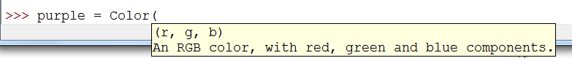
利用类声明后的第一个没有赋值的字符串可创建类的说明文档（作为类的__doc__属性值），在IDLE中输入类名和左括号后，会显示说明信息。

Slide 180
class Student():
"""my first class"""
Name = ""
Chinese = 0
English = 0
Math = 0
def Sum(self):
"""apply + operation to argument"""
return self.Chinese + self.English + self.Math
定义一个Student类，有4个属性和1个方法

Slide 181
产生实例对象
2
通过类名和括号，就能产生类的一个实例对象。
每个实例对象都继承了类的属性和方法，此外，创建的实例对象还可以直接增加属性并赋值。

Slide 182
>>> Peter = Student()
>>> Peter.Chinese = 90
>>> Peter.English=80
>>> Peter.math = 60
>>> Peter.Sum()
170
产生实例对象，并利用对象的属性和方法
>>> Peter.Age = 21
>>> Peter.Age
21
增加对象属性并赋值

Slide 183
如果要在创建实例时使实例具有某些属性值，则可通过定义__init__方法实现，该方法在创建实例对象的时候就会被调用。

Slide 184
class Student():
"""my first class"""
Name = ""
Chinese = 0
English = 0
Math = 0
def __init__(self):
self.Chinese = 60
self.English = 60
self.Math = 60
def Sum(self):
"""apply + operation to argument"""
return self.Chinese + self.English + self.Math
Peter = Student()
Peter.Math
Peter.Sum()

Slide 185
如果在创建实例时，不同实例需要赋予不同属性值，则可以在__init__方法中增加相应参数，通过参数值对实例的属性进行赋值。调用时，实例对象作为第一个参数传输给__init__中的self参数，其它值传给__init__方法中的相应参数。

Slide 186
>>> class Student():
"""my first class"""
def __init__(self,Name,Ch,En,Ma):
self.Name = Name
self.Chinese = Ch
self.English = En
self.Math = Ma
def Sum(self):
"""apply + operation to argument"""
return self.Chinese + self.English + self.Math
>>> s1 = Student("Peter",87,90,74)
>>> s1.Sum()
251

Slide 187
概述
Python对象
基本语句
函数
类
模块
异常处理
扩展库

Slide 188
模块（module）是指一种组织形式，它将彼此有关联的Python代码（可以包含函数和类）组织到一个文件中。同一模块往往是用途相近的代码的集合，如math模块是数学函数的集合。
模块文件的扩展名为.py，即一个Python文件被看作为一个模块，一个模块也可以被看作为一个文件。

Slide 189
模块的引用
1
在Python编程中，除了__build-ins__内置模块，如要引用其他模块（或模块中的函数），首先要利用import语句将其导入，可以是导入整个模块，也可以是导入模块中的指定函数。

Slide 190
模块导入的方式：
导入整个模块。模块中的所有函数都能被调用，但由于会存在不同模块中有同名函数的情况，在应用时，必须在函数名前加模块名，以明确是哪个模块中的函数，如：
import math
print math.sqrt(9)

Slide 191
从模块中导入指定函数。只能调用该函数，不能调用模块中其它函数，在应用时，函数名前不需要加模块名，如：
导入的模块或函数名采用别名。利用别名来调用函数，如：
from math import sqrt
print sqrt(9)
from math import sqrt as s
print s(9)

Slide 192
模块查找路径：
导入模块时，Python是从模块查找路径中去查找，如导入的模块不在模块查找路径中，就会出现报错信息（即没有相应名称的模块）。可以在Path Browser窗口中查看初始化的查找路径。
如用户创建的模块不在初始化的查找路径中，可以通过sys模块的path属性增加查找路径。利用sys.path可以查看当前的查找路径。

Slide 193
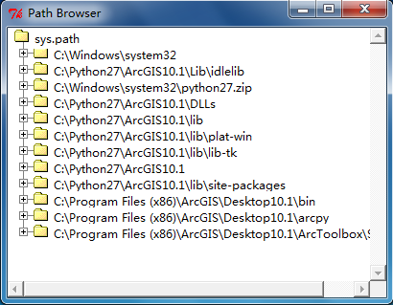
Path Browser窗口

Slide 194
模块导入模式：
模块在第一次import的时候导入。导入后，模块的顶层代码（即不是在函数体中的代码）直接执行。在大多数情况下，模块中的功能代码只有在调用时才执行，不是直接执行，这时就需要把代码封装到相应函数中。

Slide 195
如import的模块之前已经导入，则import操作是从内存中取出已经导入的模块，不重新运行模块的代码。这样做的目的是避免多重导入时代码被多次执行。如我们要对编辑后的模块代码重新运行，需要利用内置函数reload()重载模块，否则还是运行原先的模块。

Slide 196
在导入过程中，模块顶层代码中赋值的每一个名字都被存储在模块的名字空间中，并成为模块的一个属性。

Slide 197
演示：
创建一个模块（模块名为testModule.py），模块存放在c:\data文件夹下。
增加路径前和增加路径后import语句的运行。
第二次导入模块和第一次导入模块的区别。
对已导入的模块进行编辑保存，重载模块。
调用模块中的函数。

Slide 198
a = 0
b = ""
print "模块顶层命令"
def printTest():
print "函数内命令"
testModule模块

Slide 199
>>> import testModule
Traceback (most recent call last):
File "<pyshell#9>", line 1, in <module>
import testModule
ImportError: No module named testModule
引入模块不在查找路径中，就会报错
import sys
sys.path.append("c:\data")
import testModule
增加模块查找路径

Slide 200
>>> import testModule
模块顶层命令
>>> import testModule
>>> reload(testModule)
模块顶层命令
<module 'testModule' from 'c:\data\testModule.pyc'>
第一次导入时执行模块代码
第二次导入时不执行模块代码
重载模块将再次执行模块代码
>>> testModule.printTest()
函数内命令
调用模块中的函数

Slide 201
模块的组织
2
模块可进一步被组织成包（package）。包是一个有层次的文件目录结构，是由子包、模块及其它相关文件组成，如arcpy就是一个Python包。可以通过包名称（即文件夹名）导入包中的所有模块，也可以通过路径导入限定模块。使用包可以减少名字冲突的风险。
每个作为包使用的目录必须包含一个__init__.py以标识自己。

Slide 202
标准Python库中的模块
3
标准Python库中含有几百个模块，包括：
与Python解释器相关的模块（如sys、sysconfig等）。
通用操作系统服务模块（如os、io等）。
文件和目录访问模块（如os.path、filecmp等）。
数字和数学计算模块（如math、random等）。
网络协议和支持模块（如urllib、urllib2等）。
网络数据处理模块（如email、json等）。

Slide 203
字符串处理模块（如string、re等）。
日期和时间模块（如datetime、calendar等）。
结构化标签处理模块（如HTMLParser、XML等）。
……

Slide 204
完整的列表可查看http://docs.python.org/2.7/py-modindex.html。

Slide 205
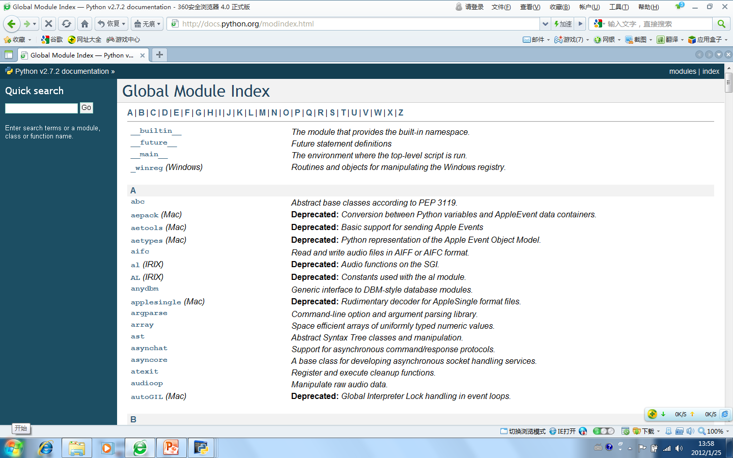
Python文档中模块列表

Slide 206
sys模块的主要属性和函数
属性和函数 | 解释
platform | 系统运行平台。
version | 系统版本。
modules | Python系统已有的模块
path | 返回路径列表。导入模块时，Python从路径列表中查找模块。可以在返回的列表中增加新的查找路径，如sys.path.append(‘c:\\gis’)
ps1和ps2 | 分别是Python交互式解释器的主、次提示符，缺省值是>>>和…，可以通过赋值改变。
argv | 命令行输入的参数列表
sys模块主要提供用户访问python系统变量。sys在这里的意思是指Python系统，而不是指操作系统。

Slide 207
os模块定义的主要函数
函数 | 解释
getcwd（） | 返回当前目录的路径字符串 >>> print os.getcwd() C:\Python26\ArcGIS10.0
listdir（path） | 返回指定目录的所有文件名的列表 os.listdir(os.getcwd())
rename（src,dest） | 把名为src的文件改名为dest
mkdir(path,mode) | 创建名为path，权限模式为mode的目录
rmdir(path) | 删除名为path的目录
chdir(path) | 改变当前工作目录为path
os模块定义了一组与目录操作相关的函数。

Slide 208
import os
print os.getcwd()
os.mkdir('test')
os.chdir("test")
print os.getcwd()
显示当前目录、创建目录及改变目录

Slide 209
os.path模块的主要函数
函数 | 解释
path.split（path） | 把一个路径分解为头尾两个部分，头是该目录的路径，尾是文件名。 >>> os.path.split('c:\gis\ArcPy.docx') ('c:\\gis', 'ArcPy.docx')
path.exists（path） | 如果路径存在返回真 >>> os.path.exists('c:\gis') True
os.path模块提供路径操作函数。os.path模块是os模块的一个属性，当装入os模块时就自动装入了它。

Slide 210
math模块中的函数
函数 | 解释
math.sin(x) math.cos(x) math.tan(x) | sin、cos和tan函数，x单位为弧度。
math.asin(x) math.acos(x) math.atan(x) | arcsin、arccos和arctan函数，x单位为弧度。
math.hypot(x, y) | sqrt(x*x + y*y)，返回原点到（x，y）点的距离。
math.degrees(x) | 弧度转为度
math.radians(x) | 度转为弧度
math模块包含了大量数学函数

Slide 211
random模块中的函数
函数 | 解释
random() | 返回（0.0, 1.0)之间的随机浮点数，如random.random() 。
uniform(a, b) | 返回（a，b）之间的随机浮点数，如random.uniform(1, 10) 。
randint(a, b) | 返回（a，b）之间的随机整型数，如random.randint(1, 10) 。
randrange([start], stop[, step]) | 从range中返回一个随机元素，如random.randrange(0, 101, 2) 。
choice(seq) | 从一个非空序列中返回一个随机元素，如random.choice(‘abcdefghij’) 。
sample(population, k) | 从一个总体序列中返回一个长度为k的列表，如random.sample([1, 2, 3, 4, 5], 3)
shuffle(x[, random]) | 对序列中的元素进行随机排列，如 items = [1, 2, 3, 4, 5, 6, 7] random.shuffle(items)
random模块用于产生不同分布的随机数。

Slide 212
实例：抛一枚均匀的硬币200次，并记录观测值，正面为H，反面为T，统计连续出现正面的最长长度。

Slide 213
import random
import string
s = ""
for i in range(1,201):
result = random.choice('HT')
s = s + result
print s
L = string.split(s,"T")
print L
countL = map(len,L)
print countL
print "The max length is:%i"%max(countL)
map函数对序列中的每个元素进行函数操作

Slide 214
urllib模块的主要函数
函数 | 解释
urlopen(url[, data]) | 打开一个由URL表示的网络对象，也可以打开本地文件。 import urllib webfile = urllib.urlopen("http://www.ecnu.edu.cn") s = webfile.read() print s webfile.close()
urlretrieve(url[, filename[, reporthook]]) | 把一个URL表示的网络对象拷贝（下载）到本地，网络对象可以是html网页，也可以是网页中链接的图像、文本等。 import urllib url = "http://m3.biz.itc.cn/pic/new/n/78/00/Img6330078_n.jpg" urllib.urlretrieve(url,"c:\\data\\tmp\\p1.jpg")
urllib模块用于打开及拷贝url表示的网络对象

Slide 215
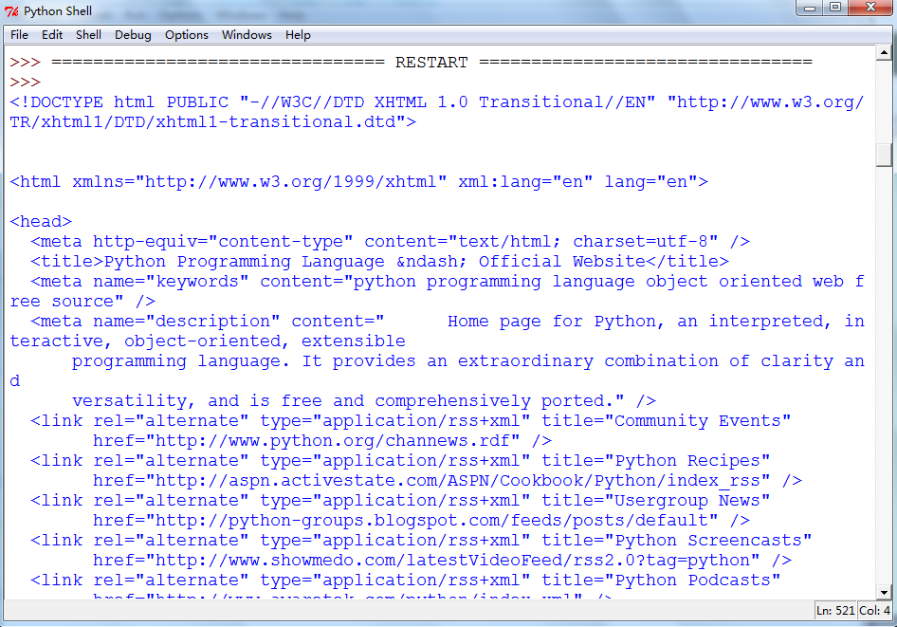
urlopen函数的运行结果

Slide 216
有些网站提供web服务接口，用户可以在url中输入参数，返回不同的数据。如esri公司的arcgisonline提供很多地图服务，用户可以输入一个坐标范围，返回该范围的地图。

Slide 217
import urllib
url = "http://server.arcgisonline.com/arcgis/rest/services\
/ESRI_Imagery_World_2D/MapServer/export?bbox=-180,-90,180,90&f=image"
urllib.urlretrieve(url,"c:\\data\\tmp\\world.jpg")
import urllib
url = "http://server.arcgisonline.com/arcgis/rest/services\
/ESRI_Imagery_World_2D/MapServer/export?bbox=72,17,136,55&f=image"
urllib.urlretrieve(url,"c:\\data\\tmp\\china.jpg")
import urllib
url = "http://server.arcgisonline.com/arcgis/rest/services\
/ESRI_Imagery_World_2D/MapServer/export?bbox=120,30,122,32&f=image"
urllib.urlretrieve(url,"c:\\data\\tmp\\shanghai.jpg")
下载全球、全国和上海全市卫星图像

Slide 218
re模块
4
re（regular expression）即正则表达式，用于字符串匹配，如查找文档中的内容、对用户输入的信息进行检验等。

Slide 219
很多软件都有简单的字符串匹配功能，如资源管理器中，通过*.doc就可以查找到所有doc文件；通过A*.doc就可以查找到所有以含有A的doc文件。但对于比较复杂的要求，如查找文件名是由一个字母后接二个数字（如a01、a02、…）组成的doc文件，这时一般的字符串匹配就不能胜任。

Slide 220
正则表达式是由字符和特殊符号组成的字符串。不同于一般的常量字符串，正则表达式实际上是一种字符串模式，能对应符合模式的多个字符串。

Slide 221
re模块定义了正则表达式中的特殊符号、字符串匹配函数等。

Slide 222
特殊符号
正则表达式中的特殊符号主要有如下几种：
定义匹配字符。
定义匹配字符（或正则表达式）出现次数。
定义匹配字符串的位置。
定义前后字符串。
定义分组。
特殊字符。

Slide 223
定义匹配字符
符号 | 说明 | 示例
[] | 方括号，用于产生一个字符集合，表示字符集合中的任意一个字符。方括号内的”-”符号表示某个范围内的字符集合，方括号开头的”^”符号表示除方括号内已列出的字符以外的其它字符集合。 | [aeiou]表示a、e、i、o、u中任何一个字符。 [a-z]表示任何一个小写字母。 [A-Z]表示任何一个大写字母。 [0-9]表示任何一个十进制数字。 [r-u]表示r、s、t、u中任何一个字符。 [^aeiou]表示除a、e、i、o、u外的任何一个字符。 [^r-u]表示除r、s、t、u外的任何一个字符。
. | 点符号，表示除换行符之外的任何一个字符（如果是一般的点符号，则前面加\表示）。 | b.b表示三个字符组成的字符串，中间字符为除换行符之外的任何一个字符。

Slide 224
定义匹配字符（或正则表达式）出现次数
符号 | 说明 | 示例
| | 多个字符（或正则表达式）中任何一个 | A|B
* | 前面定义字符（或正则表达式）零个或多个 | [0-9]*
+ | 前面定义字符（或正则表达式）一个或多个 | [0-9]+
? | 前面定义字符（或正则表达式）零个或一个 | [0-9]？
{N} | 前面定义字符（或正则表达式）N个 | [0-9]{3}
{M，N} | 前面定义字符（或正则表达式）M到N个 | [0-9]{3，5}

Slide 225
定义匹配字符串的位置
符号 | 说明 | 示例
^ | 匹配对象的开始位置 | ^Dear
$ | 匹配对象的结尾位置 | sh$
\b | 单词边界（由于\b在ASCII码作为退格符，所以在前面需要加\进行转义，即b之前有两个\） | \\bthe\\b
\B | 非单词边界 | \Bthe\B

Slide 226
定义前后字符串
符号 | 说明 | 示例
(?=...) | 定义后面紧接的字符串 | Isaac (?=Asimov)
(?!...) | 定义后面不能紧接的字符串 | Isaac (?!Asimov)
(?<=...) | 定义前面紧接的字符串 | (?<=abc)def
(?<!...) | 定义前面不能紧接的字符串 | (?<！abc)def

Slide 227
特殊字符
特殊字符 | 说明 | 示例
\d | 任意数字字符，同[0-9]
\D | 任意非数字字符
\w | 任意数字字母字符，同[A-Za-z0-9]
\W | 任意非数字字母字符
\s | 空字符
\S | 非空字符

Slide 228
正则表达式分组
利用圆括号可以对正则表达式进行分组，分组有两个作用：
通过对正则表达式进行分组，可以分组添加重复操作符，如([A-Z][1-9]){3}([1-9][a-z]){2}。
通过对正则表达式进行分组，可以得到分组匹配结果，能对返回的子组分别进行访问。

Slide 229
字符串匹配函数
re模块提供了多个基于正则表达式的字符串匹配函数，用于查找、分隔以及替代等字符串操作。

Slide 230
re模块的函数
函数 | 解释
match(pattern, string[, flags]) | 用正则表达式模式pattern匹配字符串string（从字符串的起始位置开始匹配），如果匹配成功，则返回一个匹配对象；否则，返回None。
search(pattern, string[, flags]) | 用正则表达式模式pattern匹配字符串string（从任何位置起匹配），如果匹配成功，则返回一个匹配对象；否则，返回None。
findall(pattern, string[, flags]) | 用正则表达式模式pattern搜索字符串string中所有匹配，返回匹配对象列表。
split(pattern, string[, maxsplit=0]) | 用正则表达式模式pattern作为分隔符，对字符串string进行分割，返回一个列表。
sub(pattern, repl, string[, count]) | 用正则表达式模式pattern搜索字符串string中所有匹配，并替换成repl字符串。

Slide 231
import re
m = re.match("foo","seafood")
s = re.search("foo","seafood")
if m:
print " m is success"
else:
print "m is fail"
if s:
print "s is success"
else:
print "s is fail"
比较match函数和search函数

Slide 232
import re
fa = re.findall("b[aeu]t","bat,bet,bit,but,butter")
print fa
返回匹配对象列表

Slide 233
flags参数用来设置匹配的附加选项，包括：
IGNOREACASE，忽略大小写。
LOCALE，处理字符集本地化。
MULTILINE，是否支持多行匹配。
DOTALL，点符号匹配所有字符（包括换行符）
VERBOSE，忽略空格或换行等字符。
UNICODE，使用Unicode编码。

Slide 234
匹配返回的对象
对匹配返回的对象re模块提供了group()和groups()方法。

Slide 235
匹配对象的方法
方法 | 解释
group() | 返回全部匹配对象的字符串。
group(num) | 返回指定编号是num的子组字符串（注意：第一个子组的num为1）
groups() | 返回一个包含全部匹配子组的字符串元组（如果正则表达式中没有子组，则返回一个空元组）

Slide 236
import re
m = re.match("([A-Z]+)([1-9]+)([a-z]+)","ABCD1234abcd")
print m.group()
print m.group(1)
print m.group(2)
print m.group(3)
print m.groups()
对匹配的字符串进行分组及显示分组结果

Slide 237
实例1：检验输入的电子邮箱地址是否规范。电子邮箱地址规范定义如下：
应包括一个@符号。
@符号之前是若干个（如1-9个）数字或字符。
@符号之后应包含一个“.”符号，前面是多个数字或字符。 检验如下地址是否规范： wanghong@163.com wanghong163.com wanghong1234@163.com wanghong@163com wanghong*@163.com wanghong@163.com.cn

Slide 238
import re
addrs = ["wanghong@163.com",\
"wanghong163.com",\
"wanghong1234@163.com",\
"wanghong@163com",\
"wanghong*@163.com",\
"wanghong@163.com.cn"]
for addr in addrs:
m = re.match("\w{1,9}@\w+\.",addr)
if m:
print "%s is right"%addr
else:
print "%s is wrong"%addr

Slide 239
实例2：搜索及替换单词。
>>> import re
>>> re.findall("car","carry the barcardi to the car")
['car', 'car', 'car']
>>> re.findall(“\\bcar","carry the barcardi to the car")
['car', 'car']
>>> re.findall(“\\bcar\\b","carry the barcardi to the car")
['car']
>>> re.sub("\\bcar\\b","train","carry the barcardi to the car")
'carry the barcardi to the train'

Slide 240
实例3：从网页中搜索链接的网页地址。
import urllib
import re
url = "http://www.ecnu.edu.cn"
#url = "file:///C:/data/ecnu.html"
webfile = urllib.urlopen(url)
s = webfile.read()
Ls = re.findall("http://\S+/",s)
for L in Ls:
print L
webfile.close()

Slide 241
import urllib
import re
url = "http://www.ecnu.edu.cn"
#url = "file:///C:/data/ecnu.html"
webfile = urllib.urlopen(url)
s = webfile.read()
Ls = re.findall("http://[^+/ >]+/",s)
for L in Ls:
print L
webfile.close()
只显示主页地址

Slide 242
实例4：从网页中搜索jpg图像的url，并把jpg图像下载到本地。
网页中的图像用<img标记来表示，有src属性，表示图像的存放地址（相对地址）。
首先利用正则表达式获得每个图像的相对地址字符串，然后再根据网页地址得到每个图像的绝对地址。
<img border=0 width=980.0 height=387.0 src='/picture/article/192/85/81/1bec8b1c472cbef60261cf306af8/8427f9a0-d14c-48c8-9aa1-e9f603a1cc5e.jpg'>
图像标记的一个例子

Slide 243
import urllib
import re
url = "http://www.ecnu.edu.cn"
webfile = urllib.urlopen(url)
html_string = webfile.read()
links = re.findall("(?<=src=').+jpg(?='>)",html_string)
n = 0
for link in links:
n = n + 1
print link
jpg_url = "http://www.ecnu.edu.cn" + link
urllib.urlretrieve(jpg_url,"c:\\data\\tmp\\"+ str(n) + ".jpg")
webfile.close()
这里的正则表达式的意思是：前面紧接的字符串为src=‘，后面紧接的字符串为’>，字符串有多个除换行符之外的字符，最后面是jpg。

Slide 244
实例5：对路名门牌地址进行分组。
import re
m = re.match("(\D+)(\d+)(\D+)","中山北路3663号")
print m.group(1)
print m.group(2)
print m.group(3)

Slide 245
概述
Python对象
基本语句
函数
类
模块
异常处理
扩展库

Slide 246
异常（exception）是指程序在运行中碰到不正常的情况，异常是相对的，不是绝对的。
Python已经定义了很多内置的异常，在程序执行过程中，如碰到异常，程序将退出运行，并显示产生异常的信息。

Slide 247
异常处理有两种情况：
捕获异常。当发现异常时，执行相应的异常处理代码，而不是退出运行。
抛出异常（创建新的异常）。在程序运行过程中，如碰到一些特殊情况，通过抛出异常，终止程序的运行。

Slide 248
内置异常
1
在python的exceptions模块中定义很多内置异常类，这些类有层次关系，BaseException是所有异常的基类。Exception是常规错误的基类。。
每个类都有一个反映异常信息的值。

Slide 249
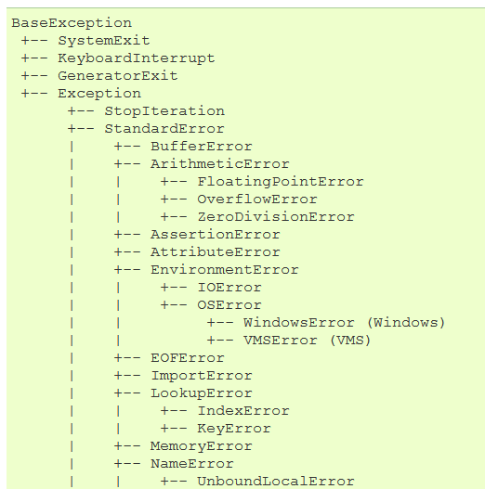
内置异常类的层次结构

Slide 250
常见的异常（1）
异常 | 说明 | 示例
NameError | 访问一个未声明的变量。 | >>> print foo
ZeroDivisionError | 除数为零。 | >>> 3/0
SyntaxError | 语法错误。 | >>> print "the number is %d"12
IndexError | 索引超出序列范围。 | >>> a = [1,2,3] >>> a[3]
KeyError | 请求一个不存在的字典关键字。 | >>> d = {1:"a",2:"b",3:"c"} >>> d[4]
AttibuteError | 访问未知的对象属性。 | >>> "abc".a

Slide 251
常见的异常（2）
异常 | 说明 | 示例
IndentationError | 缩进错误 | >>> for i in range(1,11): print i
TypeError | 类型错误。 | >>> 1 + "2"
ImportError | 导入模块失败 | >>> import a
ValueError | 传入无效的参数值 | >>> math.sqrt(-10)
IOError | 输入/输出错误。 | >>> input_file = open("d:\\data\\hopedale.txt","r")

Slide 252
捕获异常
2
捕获异常可通过try-except语句来实现。该语句基本形式如下： try: <语句> except: <语句> else: <语句>

Slide 253
try语句类似于if语句。
如果没有异常，Python就会执行完try块中的代码，并跳过except块，执行else块中的代码（如没有else块，则执行except块以后的代码）。
如果try块中有异常，则Python会立即跳转到except块并执行其中的代码。
可以有多个except块，分别处理对应的异常。

Slide 254
try:
<语句>
except <异常对象1>,e1:
<语句>
except <异常对象2>,e2:
<语句>
……
每个异常对象都有异常对象标识（说明），执行时将赋值给异常对象后面的变量。

Slide 255
Ls = [3.0,0.0,5.0,"a",8.0]
for L in Ls:
try:
r = 1/L
print r
except:
print "Error"
捕获所有异常

Slide 256
Ls = [3.0,0.0,5.0,"a",8.0]
for L in Ls:
try:
r = 1/L
print r
except ZeroDivisionError,e1:
print e1
except TypeError,e2:
print e2
捕获ZeroDivisionError和TypeError异常，并分别处理。

Slide 257
抛出异常
3
除了Python内置的异常外，用户可以在程序中根据具体情况来抛出异常。利用raise语句可抛出异常，基本形式为： raise ExceptionName() 括号内可以添加该异常的说明字符串。

Slide 258
Score = 167
if (Score <= 100) and (Score >= 0):
print Score*5/100
else:
raise ValueError("out of the extent")
百分制和五分制成绩转换，如输入的成绩小于0或大于100，则抛出异常

Slide 259
def trans(Score):
if (Score <= 100) and (Score >= 0):
return Score*5/100
else:
raise ValueError("out of the extent")
Ls = [87,45,98,34,102,0,-24]
for L in Ls:
try:
New_Score = trans(L)
print New_Score
except ValueError,e:
print e
在调用成绩转换函数时，捕获异常。

Slide 260
概述
Python对象
基本语句
函数
类
模块
异常处理
扩展库

Slide 261
NumPy包
1
NumPy是一个Python软件包，提供大量函数用于处理数组。利用NumPy可以：
创建数组
设置数组形状
存取元素
对数组中的元素进行各种运算
……
http://www.numpy.org/

Slide 262
创建数组：
可以通过array函数传递序列对象（列表、元组）来创建数组（返回一个数组对象），如传递的是多层嵌套序列，将创建多维数组。
import numpy as np
L = [[1,2,3,4],[4,5,6,7],[7,8,9,10]]
a = np.array(L)
print a
创建一个3*4的数组

Slide 263
可以通过arange()函数创建指定开始值、终值和步长的一维等差数列数组。
import numpy as np
a = np.arange(1,10,1)
print a
>>>
[1 2 3 4 5 6 7 8 9]
注意：产生的数组不包括终值

Slide 264
可以通过linspace()函数创建指定开始值、终值和元素个数的一维等差数列数组，可以通过endpoint参数设置是否包含终值，默认值为True，即包含终值。
>>> np.linspace(1,10,10)
array([ 1., 2., 3., 4., 5., 6., 7., 8., 9., 10.])

Slide 265
数组的元素类型：
数组的元素类型可以是数字型，也可以是其它类型，但同个数组的元素类型必须一致。可以通过数组的dtype属性获得或指定数组的元素类型。

Slide 266
<type 'numpy.complex128'>
<type 'numpy.timedelta64'>
<type 'numpy.int64'>
<type 'numpy.complex64'>
<type 'numpy.datetime64'>
<type 'numpy.int32'>
<type 'numpy.float96'>
<type 'numpy.int32'>
<type 'numpy.float64'>
<type 'numpy.void'>
<type 'numpy.bool_'>
<type 'numpy.int16'>
<type 'numpy.float32'>
<type 'numpy.unicode_'>
<type 'numpy.int8'>
<type 'numpy.uint64'>
<type 'numpy.string_'>
<type 'numpy.uint32'>
<type 'numpy.object_'>
<type 'numpy.uint32'>
<type 'numpy.uint16'>
<type 'numpy.complex192'>
<type 'numpy.float16'>
<type 'numpy.uint8'>
Numpy定义的元素类型

Slide 267
import numpy as np
a = np.array([1,2,3,4])
b = np.array([1.0,2.0,3.0,4.0])
c = np.array(["a","b","c","d"])
d = np.array([1,2,3,4],dtype="f")
e = np.array([1,2,3,4],dtype=np.float)
f = np.array(["a","b","c","d"],dtype = "S2")
print "a:",a.dtype
print "b:",b.dtype
print "c:",c.dtype
print "d:",d.dtype
print "e:",e.dtype
print "f:",f.dtype
获得和指定数组的元素类型

Slide 268
数组的元素也可以是一个结构（用括号表示），结构可以包含多个不同类型的值，如：(“zhang”,22,75.5)。元素类型为结构的数组称为结构数组。
结构包含的值的个数及值的名称、类型通过字典来定义，字典有两个键： “ names” 和“formats” ， “ names” 定义结构中每个值的名称，“formats”定义值的类型。
可以获得结构数组中第i个元素的某个属性值，也可以获得结构数组中所有元素的某个属性之列表。

Slide 269
import numpy as np
s_dict = {"names":["name","age","weight"],"formats":["S32","i","f"]}
students = [("zhang",22,75.5),("wang",24,65.5)]
a = np.array(students,dtype=s_dict)
print a
print a[0]["name"]
print a["weight"]
产生结构数组
S32：长度为32字节的字符串类型，由于结构中每个元素的大小必须固定，因此需要指定字符串的长度。

Slide 270
数组形状：
通过数组对象的shape属性可以获得或设置数组的形状（每个方向的长度），一维数组只有一个方向，二维数组有两个方向，n维数组有n个方向。
当设置某个方向的元素个数为-1时，将自动计算此方向的长度。
使用数组的reshape()方法，将创建指定形状的新数组，而原数组的形状保持不变。

Slide 271
import numpy as np
a = np.array([[1,2,3,4],[4,5,6,7],[7,8,9,10]])
print a
a.shape = 4,3
print a
把3*4的数组修改为4*3数组

Slide 272
存取元素：
可以使用和列表相同的方式对数组的元素进行存取。
import numpy as np
a = np.array([[1,2,3,4],[4,5,6,7],[7,8,9,10]])
print a
print a[1,2]
>>>
[[ 1 2 3 4]
[ 4 5 6 7]
[ 7 8 9 10]]
6

Slide 273
求和
利用sum()函数计算数组元素之和，如果指定axis参数，求和运算将沿着指定的轴进行。Axis为0，对每列进行求和； Axis为1，对每行进行求和。
import numpy as np
a = np.array([[1,2,3,4],[4,5,6,7],[7,8,9,10]])
print a
print np.sum(a)
print np.sum(a,axis=0)
print np.sum(a,axis=1)

Slide 274
平均值、标准差、方差
mean()函数用于计算平均值。
std()函数用于计算标准差值。
var()函数用于计算方差值。
可以计算整个数组，也可以按轴计算。

Slide 275
最大值、最小值
用max()和min()函数可以计算数组的最大值和最小值，可以计算整个数组，也可以按轴计算。
用argmax()和argmin()可以获得最大值和最小值的下标。

Slide 276
其它函数：
sort()，对数组进行排序，返回一个新数组。
unique()，返回数组中所有不同的值，并按从小到大的顺序排列。
bincount()，对数组中各个元素出现的次数进行统计，要求数组中的所有元素为非负。
histogram()，对一维数组进行直方图统计。

Slide 277
import numpy as np
a = np.random.randint(0,10,10)
print a
b = np.bincount(a)
print b

Slide 278
matplotlib库
matplotlib提供了一整套和MATLAB类似的绘图数据集，十分适合编写短小的脚本程序，进行快速绘图。
Matplotlib API函数都在matplotlib.pyplot模块中，其通常的引入约定是： import matplotlib.pyplot as plt

Slide 279
利用pyplot模块绘制图表，首先要用pyplot模块中的figure函数创建一个figure对象，即绘图窗口。 figure(num, figsize, dpi, facecolor, edgecolor) 其中，num为figure编号，缺省情况下，从1开始自动递增；figsize为figure的尺寸，缺省为(8, 6)，单位为英寸；dpi为分辨率，缺省为80；facecolor和edgecolor分别为前色和边缘色，缺省为白色和黑色。

Slide 280
pyplot模块中的show函数用于显示已创建的所有figure窗口。

Slide 281
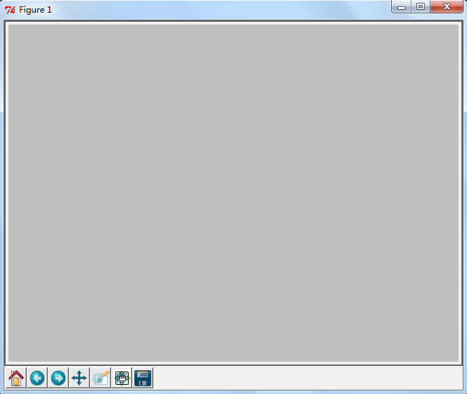
figure窗口

Slide 282
figure窗口不能直接绘图，必须在figure窗口中创建subplot，在subplot上面绘图。
利用figure对象的add_subplot方法可以创建subplot，该方法是把figure窗口分成m*n个区域，然后在其中的一个区域创建subplot。该方法有三个参数：numRows、 numCols和plotNum。add_subplot方法返回的对象是AxesSubplot对象。

Slide 283
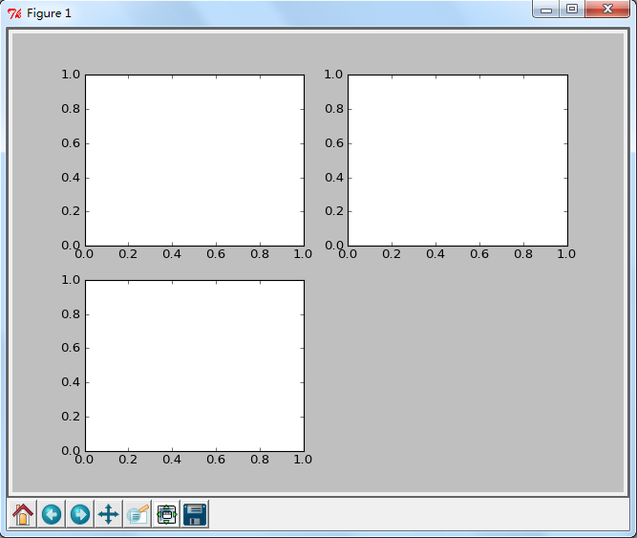

Slide 284
利用pyplot模块中的plot函数可以在当前subplot（如果没有则创建一个）上绘制图形。也可以直接利用AxesSubplot对象在该对象上绘制图形。

Slide 285
函数 | 解释
figure(num, figsize, dpi, facecolor, edgecolor) | 产生并返回一个新的figure对象，num为figure编号，缺省情况下，从1开始自动递增；figsize为figure的尺寸，缺省为(8, 6)，单位为英寸；dpi为分辨率，缺省为80；facecolor和edgecolor分别为前色和边缘色，缺省为白色和黑色。
subplot(numRows, numCols, plotNum)
text(x, y, s, fontdict=None, withdash=False) | 增加文本，x和y为文本放置位置，s为文本字符串，fontdict为字体字典，包括fontsize等字体属性。

Slide 286
pyplot模块中的绘图函数（1）
函数 | 解释
plot(x,y) | 绘制x和y序列的线图或点图，x的缺省值为0到n-1的序列，可以定义符号样式和颜色，如‘bo’表示用蓝色circle符号。
hist(x) | 绘制x序列的直方图，可以定义直方图的分级数bins（缺省为10）、是否累计cumulative（缺省为False）、定向orientation（缺省为vertical）等属性。
bar(left, height, width，bottom) | 绘制柱状图，left, height, width，bottom分别是柱的左侧x坐标、高度、宽度以及底部的y坐标，可以是标量值或序列，返回值是Rectangle参数列表。
hlines(y, xmin, xmax, colors='k', linestyles='solid', label='') | 绘制y序列的水平线，xmin和xmax为每条水平线的最小、最大x值，可以设置color、linestyles、label等属性。
vlines(x, ymin, ymax, colors='k', linestyles='solid', label='') | 绘制x序列的垂直线，参数同hlines()。

Slide 287
pyplot模块中的绘图函数（2）
函数 | 解释
pie(x) | 绘制x序列的饼图，可以设置每个切片的颜色、标注、与中心点的偏移等属性。
scatter(x, y) | 绘制x和y序列的线图或点图，可以定义点的大小、颜色、样式等属性。

Slide 288
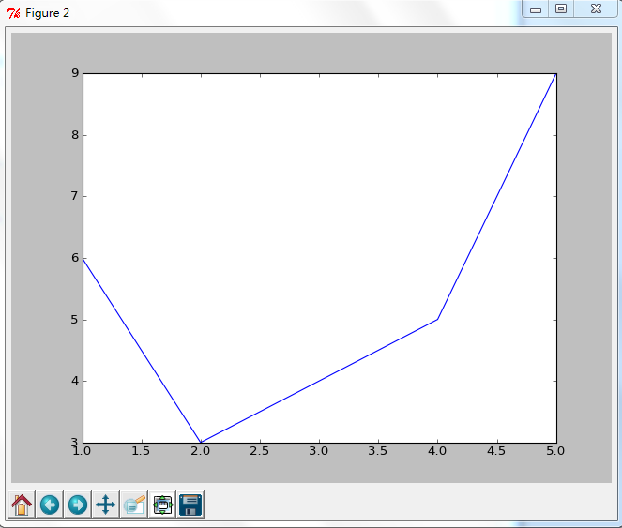
plt.plot([1,2,3,4,5],[6,3,4,5,9])

Slide 289
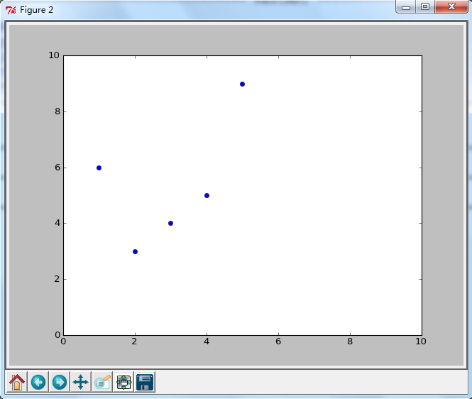
plt.plot([1,2,3,4,5],[6,3,4,5,9],'bo')

Slide 290
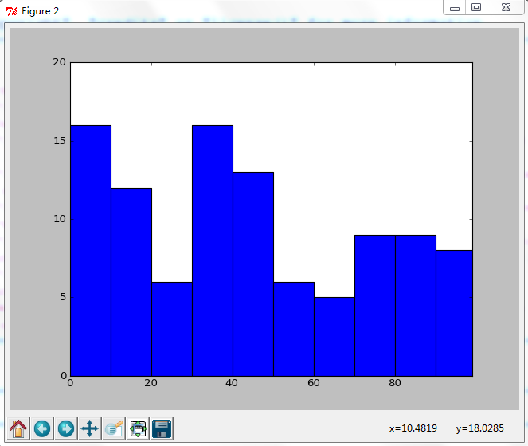
x = []
for i in range(1,101):
x.append(random.randint(0, 100))
plt.hist(x,bins=10)

Slide 291
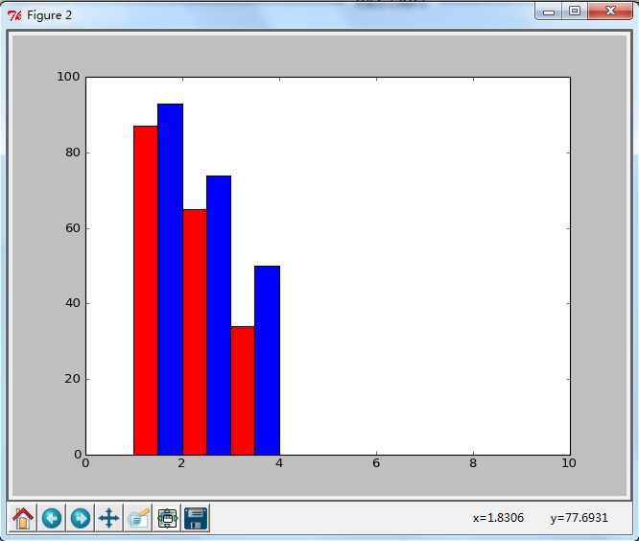
plt.bar([1,2,3],[87,65,34],width=0.5,color="r")
plt.bar([1.5,2.5,3.5],[93,74,50],width=0.5,color="b")

Slide 292
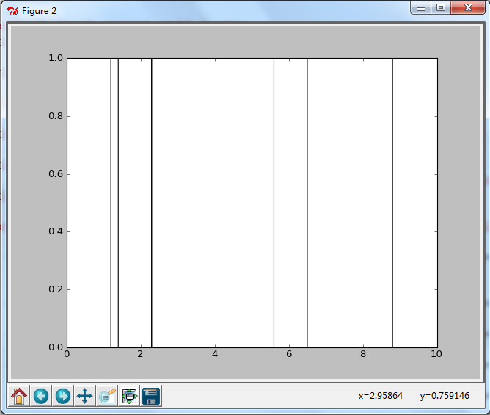
plt.vlines([1.2,1.4,2.3,6.5,8.8,2.3,5.6], 0, 1)

Slide 293
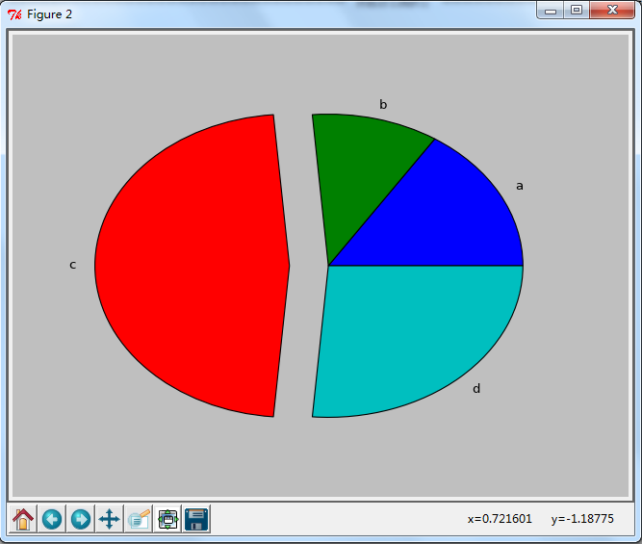
plt.pie([3,2,9,5],[0,0,0.2,0],["a","b","c","d"])

Slide 294
pyplot模块中的函数
函数 | 解释
xlabel(s), ylabel(s) | 增加x（y）轴的标注，可以设置字体属性，如plt.xlabel("time",fontsize=24)
xlim,ylim | 设置或返回当前axes的最大最小x（y）值，如xmin, xmax = xlim()，xlim( xmin, xmax )。
xticks,yticks | 设置或返回当前axes的x（y）刻度的位置和标注，如xticks( arange(12), calendar.month_name[1:13], rotation=17 )
xticklabels | 刻度标签
legend() | 在当前axes上放置图例，可以设置图例中标注字符串和图例位置，如plt.legend( ('label1', 'label2'), loc='upper left')

Slide 295
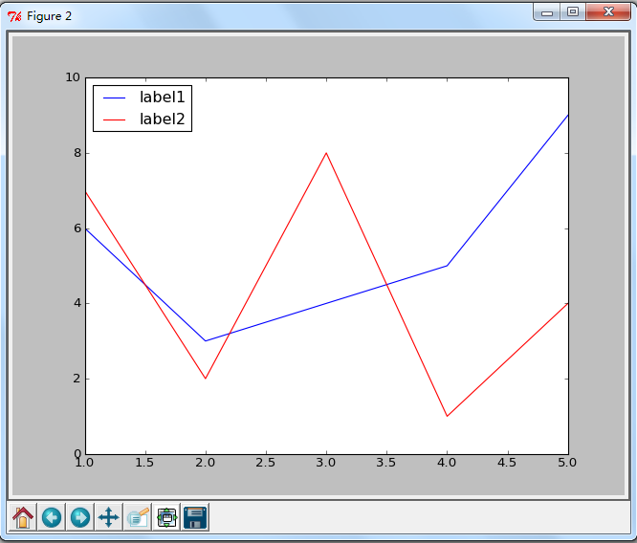
plt.legend( ('label1', 'label2'), loc='upper left')

Slide 296
text(x, y, s, fontdict=None, withdash=False, **kwargs)

Slide 297
一个Figure对象可以包含多个子图（Axes），在matplotlib中，用Axes对象表示一个绘图区域（子图）。
图表的整个绘图区域被等分成numRows行和numCols列，然后从左到右、从上到下的顺序对每个区域进行编号，左上区域的编号为1。

Slide 298
读写Excel文件
3
Python安装软件没有提供读写Excel文件的功能，但可以从网上下载专门用于读写Excel文件的Python包：xlrd和xlwt。把xlrd和xlwt整个文件夹拷贝到Python文件夹中的site-packages目录中，即可使用。
Xlrd库的下载地址：http://pypi.python.org/pypi/xlrd
Xlwt库的下载地址：http://pypi.python.org/pypi/xlwt
Xlutils库的下载地址：http://pypi.python.org/pypi/xlutils
英文帮助文档：http://www.python-excel.org

Slide 299
写Excel文件：
利用Workbook()创建一个新的Excel文件（返回Workbook对象）。
利用Workbook对象的add_sheet(“sheet_name”)增加一个新表（返回WorkSheet对象）。
利用WorkSheet.row() 和WorkSheet.col()创建或获取工作表中的行列。
利用WorkSheet.write()或Row.write()直接写指定的单元格。
利用Workbook对象的save方法保存文件。

Slide 300
from xlwt import *
book = Workbook()
sheet1 = book.add_sheet("test")
row0 = sheet1.row(0)
row0.write(0,"name")
row0.write(1,"age")
row0.write(2,"score")
students = [["Wanghong",19,89],\
["Liming",20,78],\
["Zhangjun",21,96]]
for i,student in enumerate(students):
for j,value in enumerate(student):
sheet1.write(i+1,j,value)
book.save("c:\\data\\tmp.xls")
Enumerate函数返回序列的枚举对象，包括索引号和对应值。

Slide 301
读Excel文件：
利用open_workbook()打开Excel文件，返回Workbook对象。
利用Workbook对象的sheets()[i]函数返回第i个工作表。
利用sheet.row(i)读取第i行内容。
利用sheet.cell(I,j)读取第i行、第j列内容。

Slide 302
from xlrd import *
book = open_workbook("c:\\data\\tmp.xls")
sheet1 = book.sheets()[0]
print sheet1.row(0)
print sheet1.cell(2,2)

